Slide 1
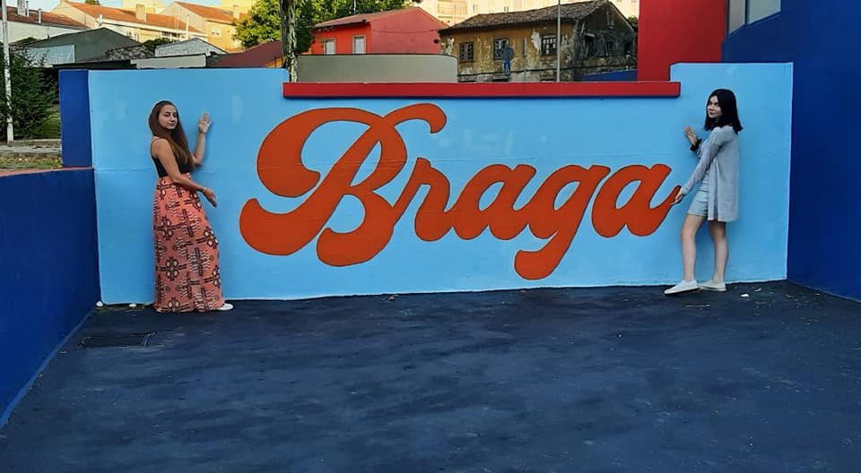
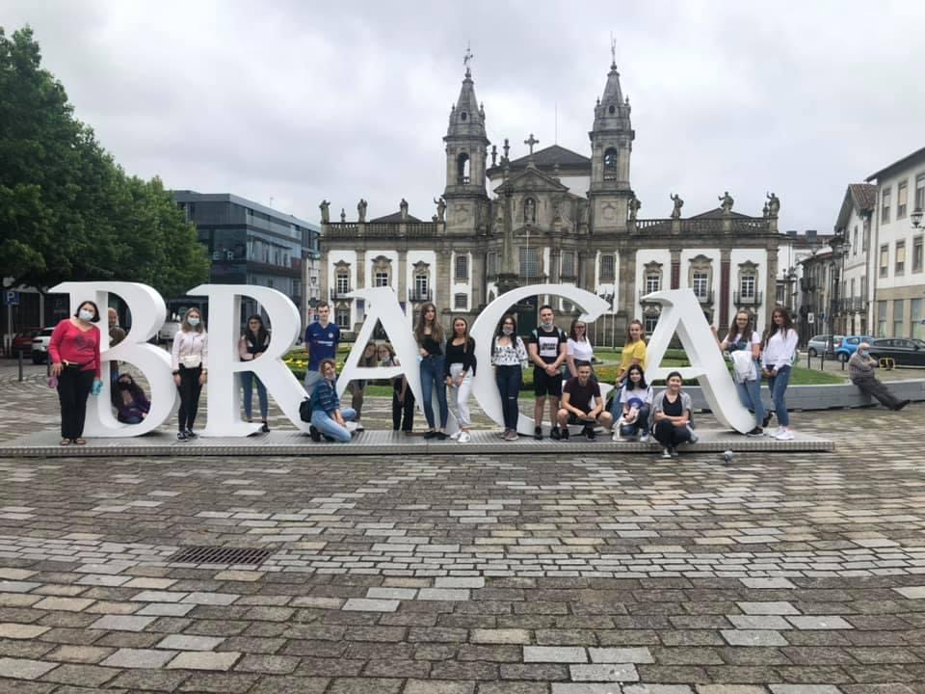
„Bliżej Europy – staże zawodowe w europejskich przedsiębiorstwach”
ERASMUS+
PORTUGALIA 2021

Slide 2

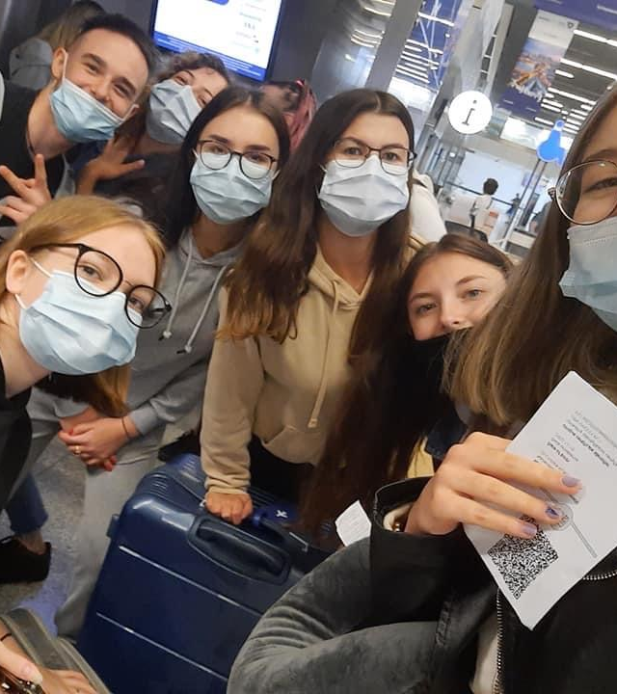
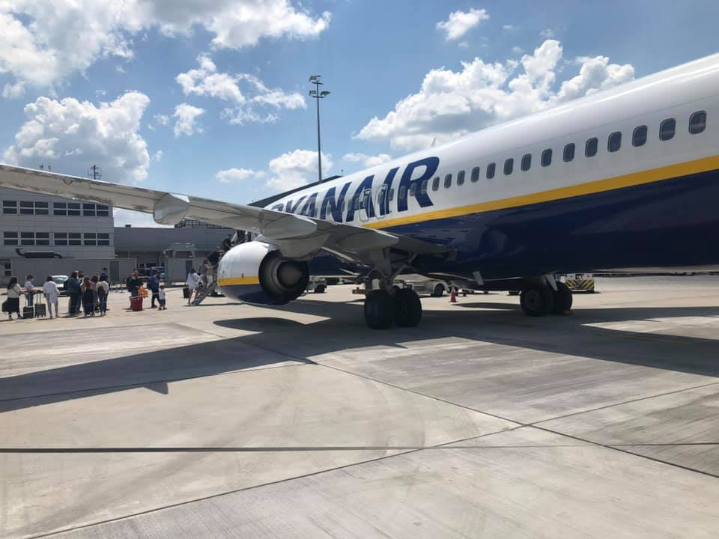
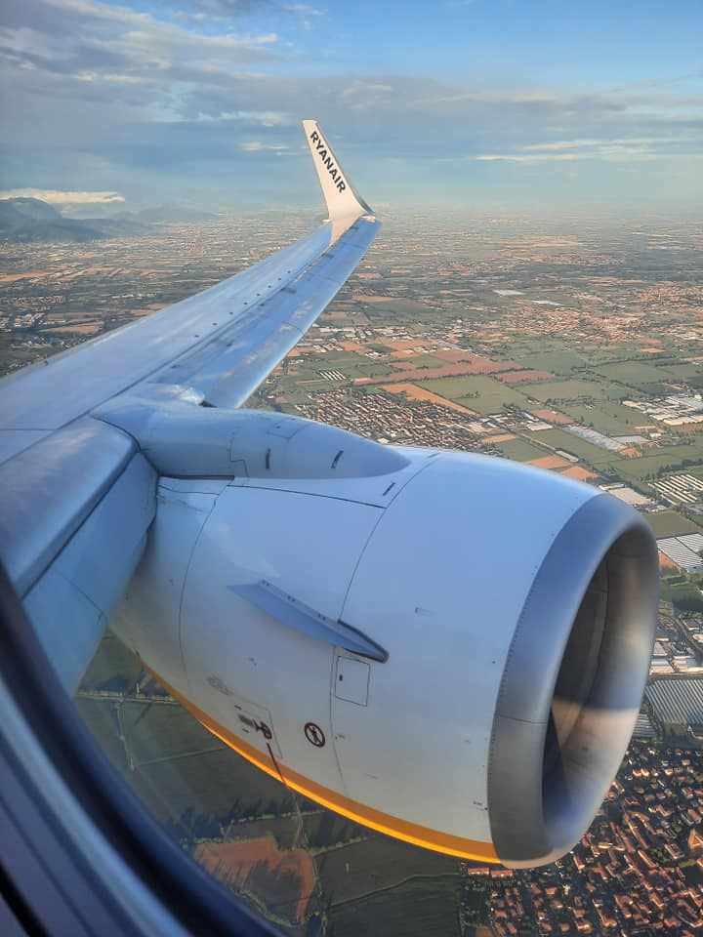
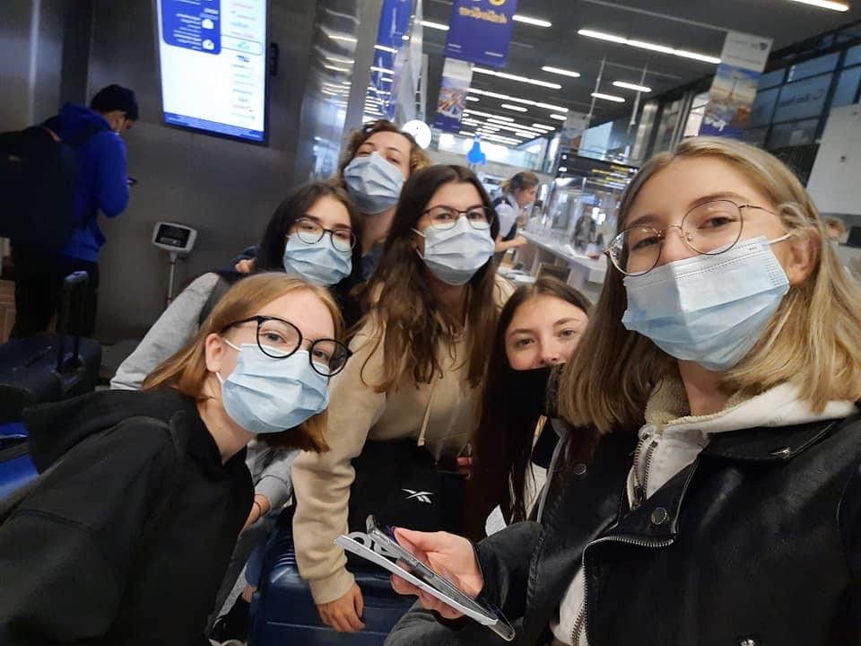
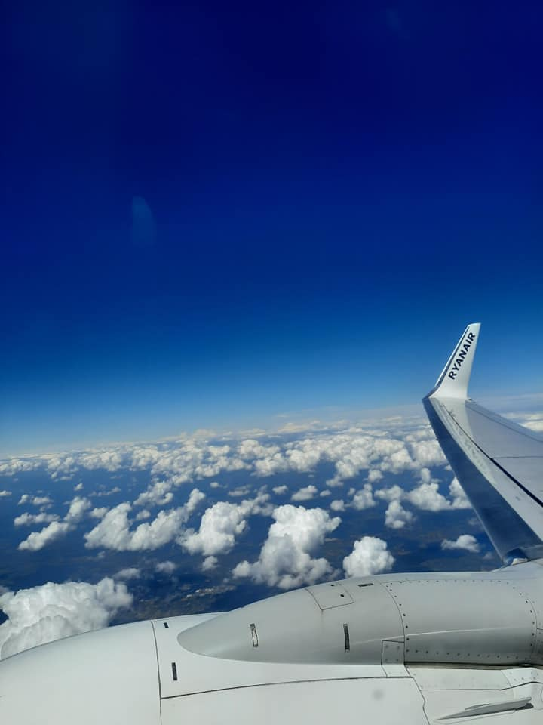
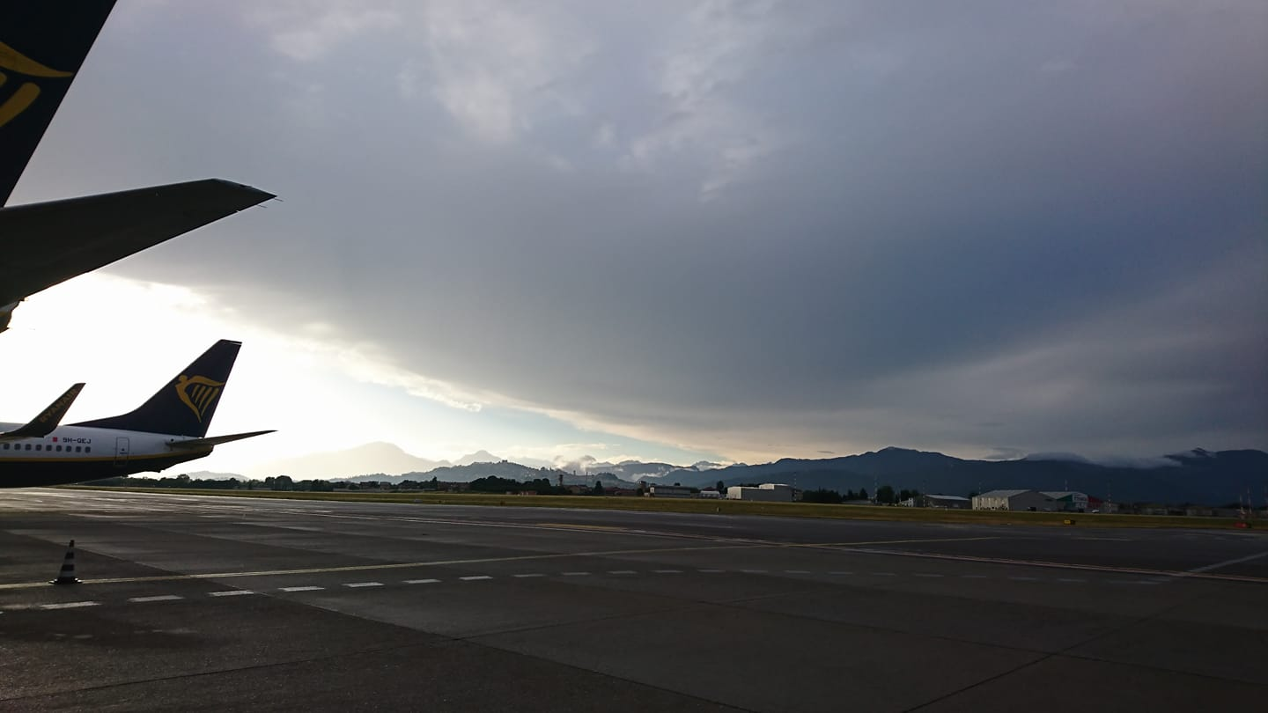


4 lipca 2021 nasza podróż do portugalii rozpoczęła się wylotem z lotniska kraków-balice

Slide 3

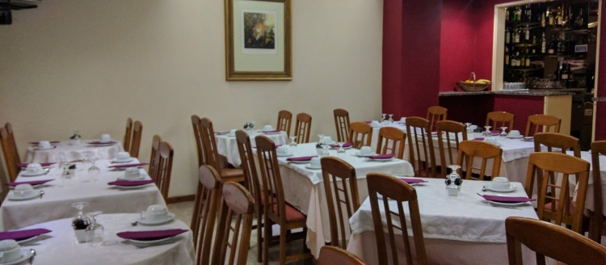
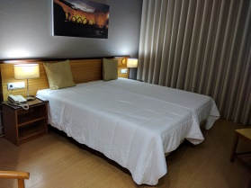
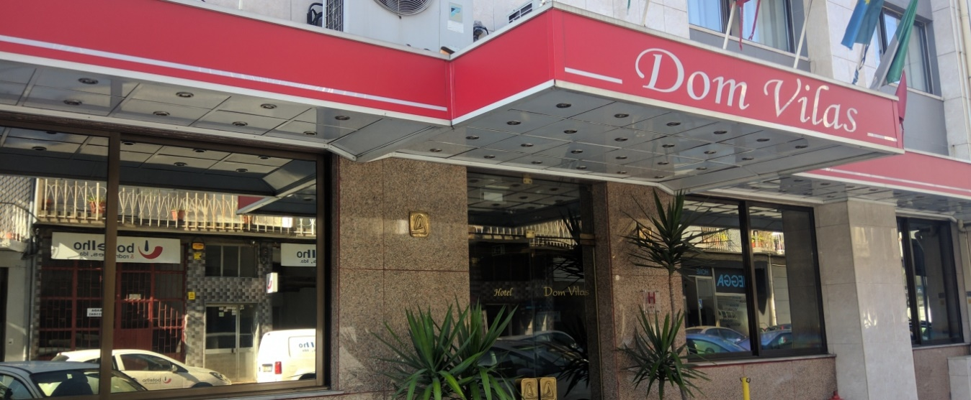
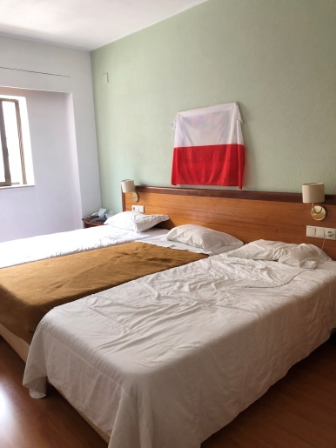
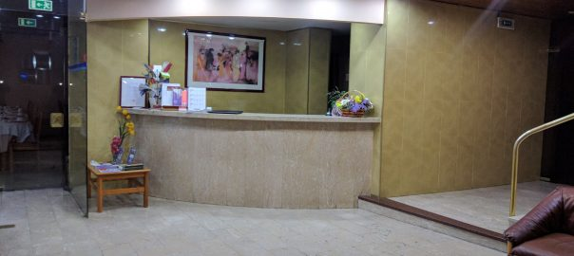

Po długiej, acz ekscytującej podróży późnym wieczorem dotarliśmy do miejsca zakwaterowania w Bradze - Hotelu dom Vilas

Slide 4
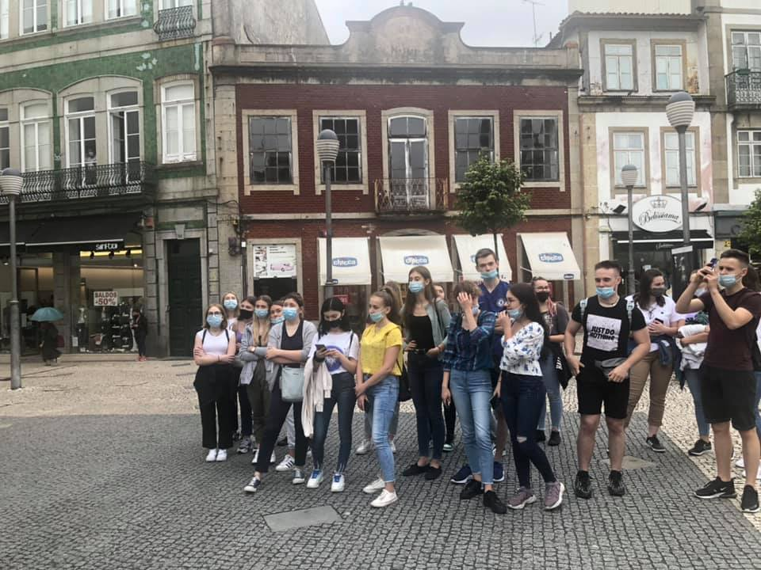
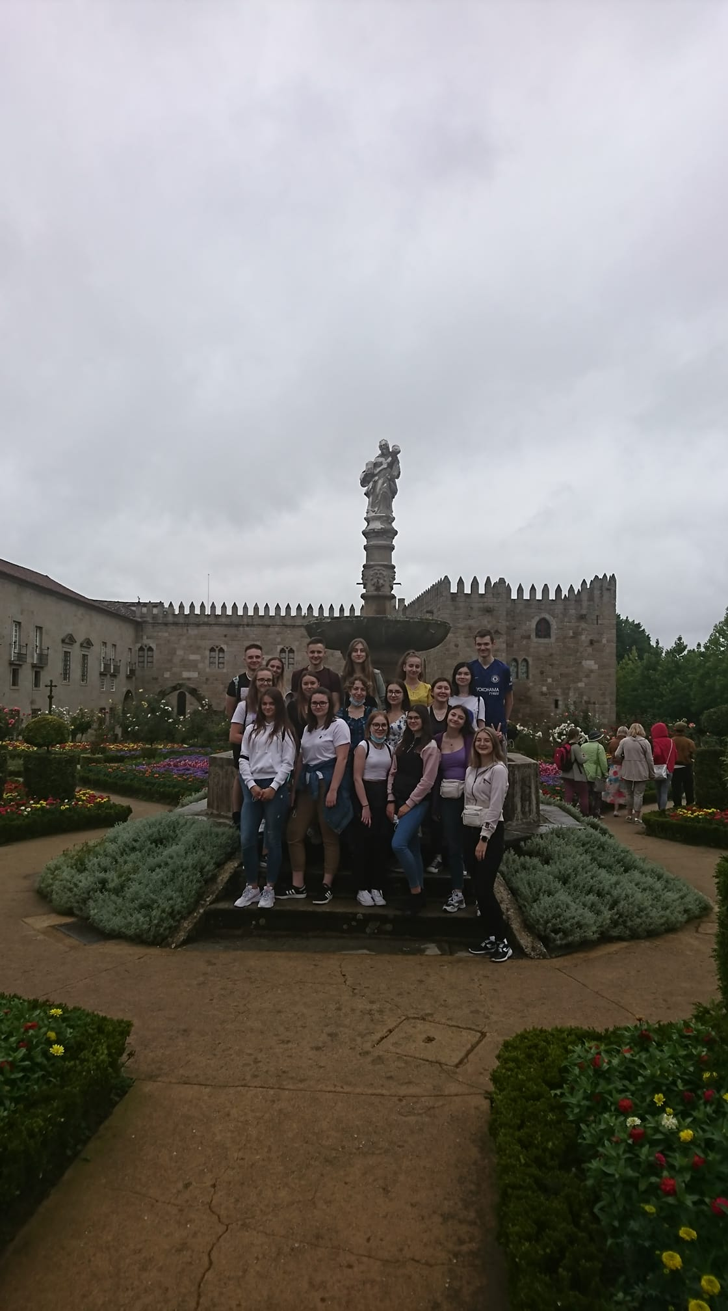
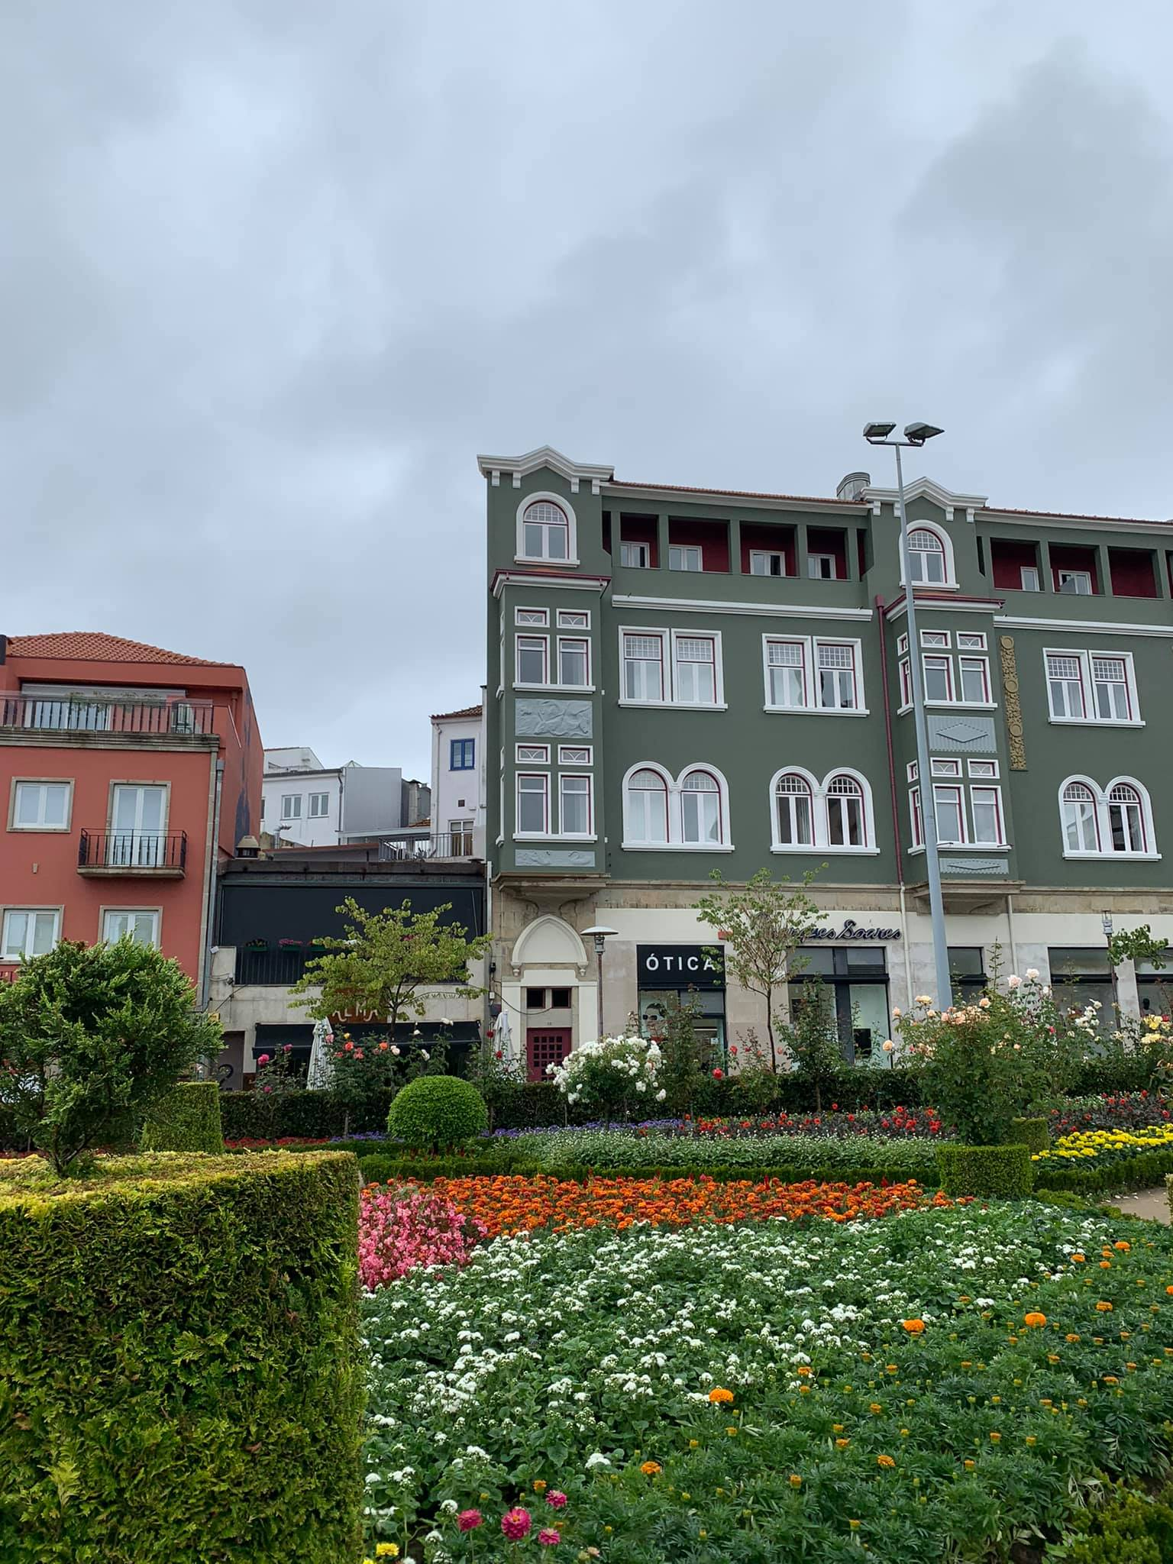
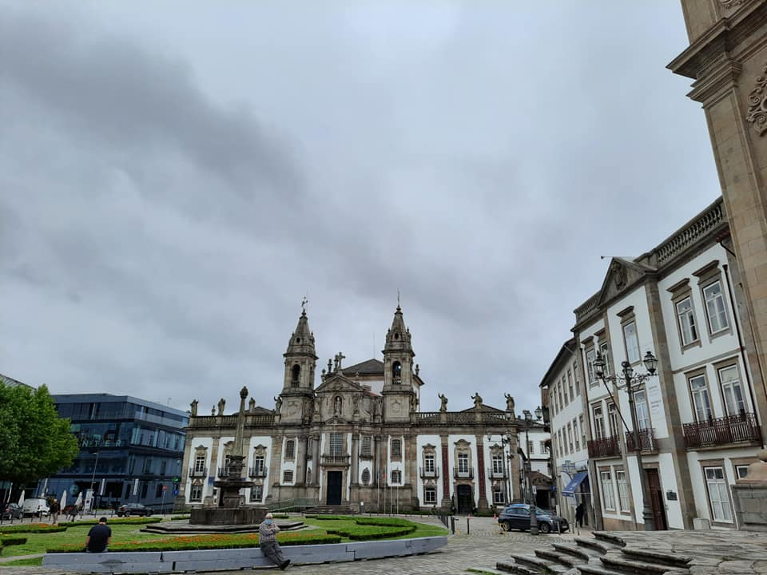
5 lipca 2021 przed rozpoczęciem praktyki zawodowej udaliśmy się na długi spacer po bradze wraz z przewodnikiem

Slide 5
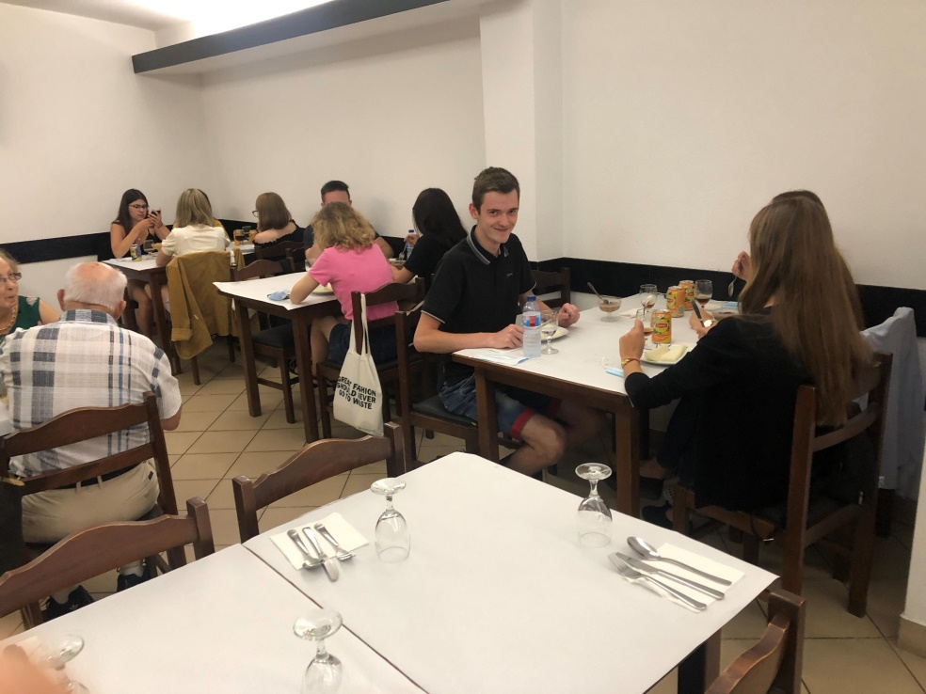
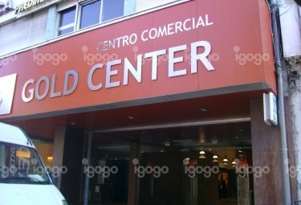
W tym centrum handlowym znajdowała się restauracja
Os 3 primos, w której stołowaliśmy się podczas naszego pobytu. Wyśmienite portugalskie potrawy w cudownym wydaniu.

Slide 6
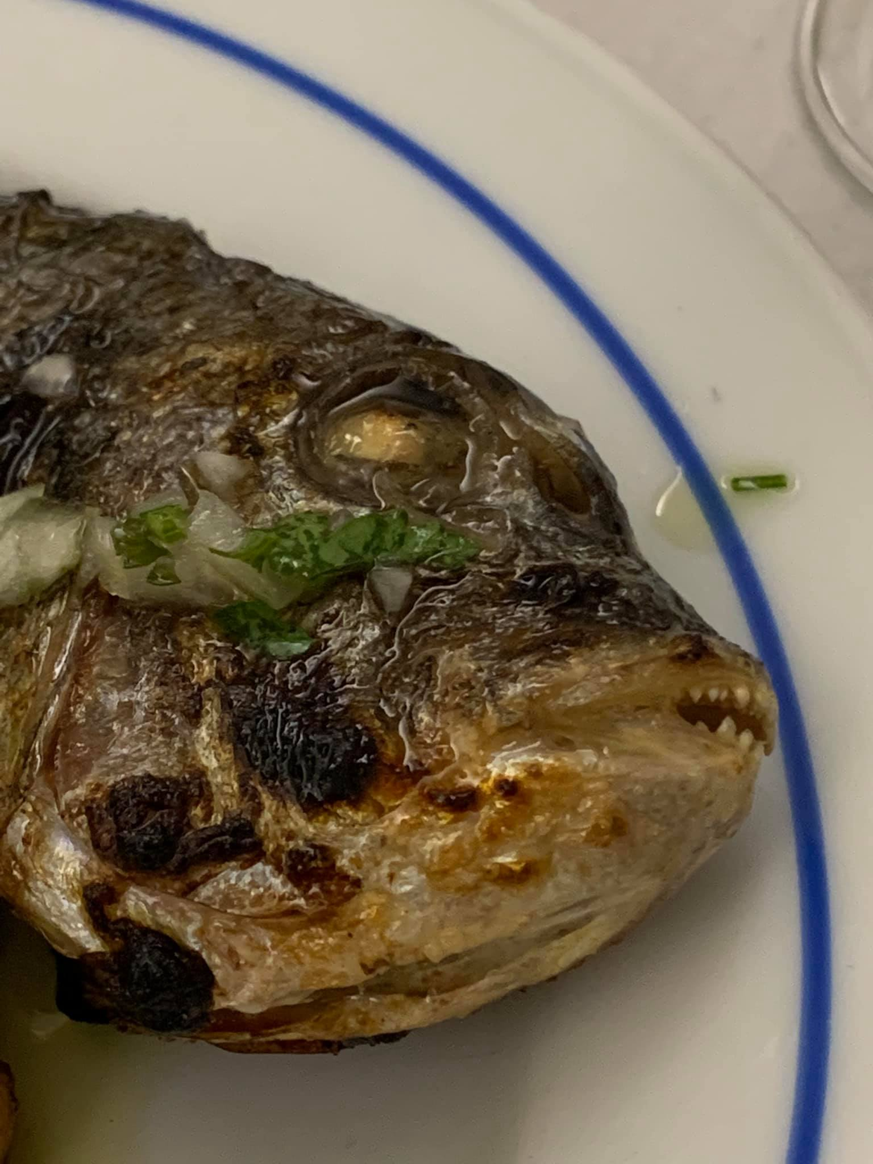
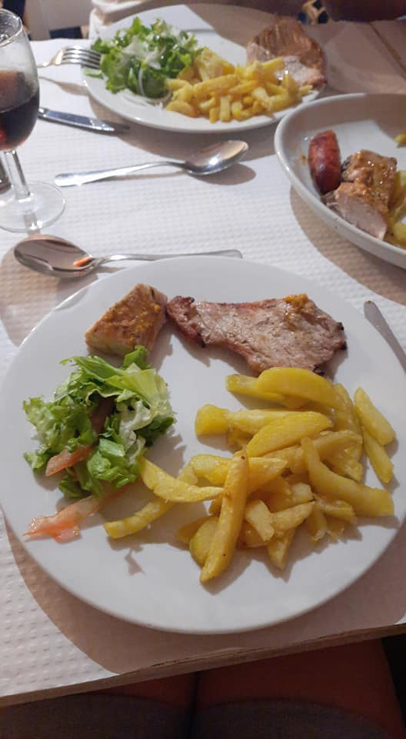
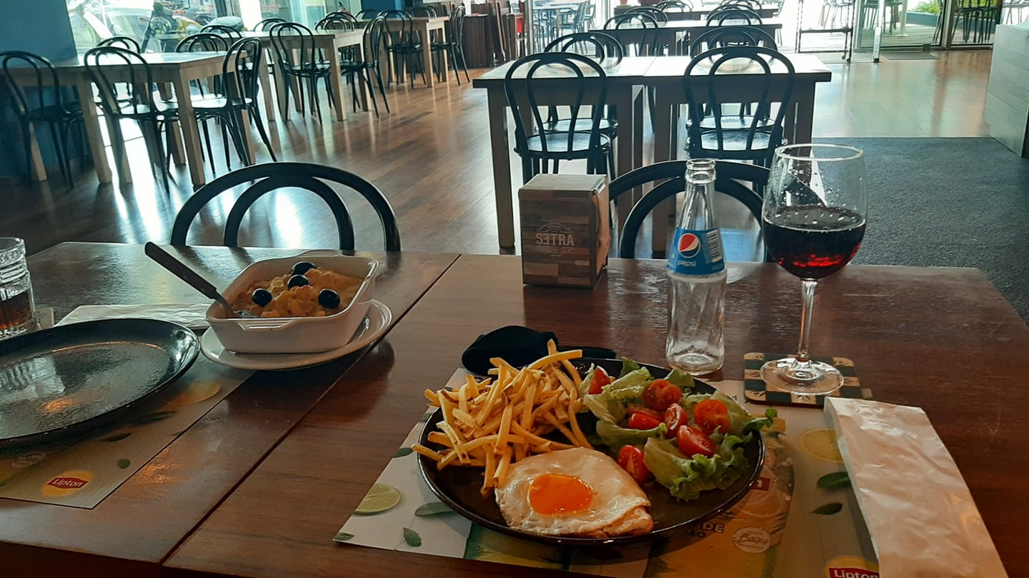
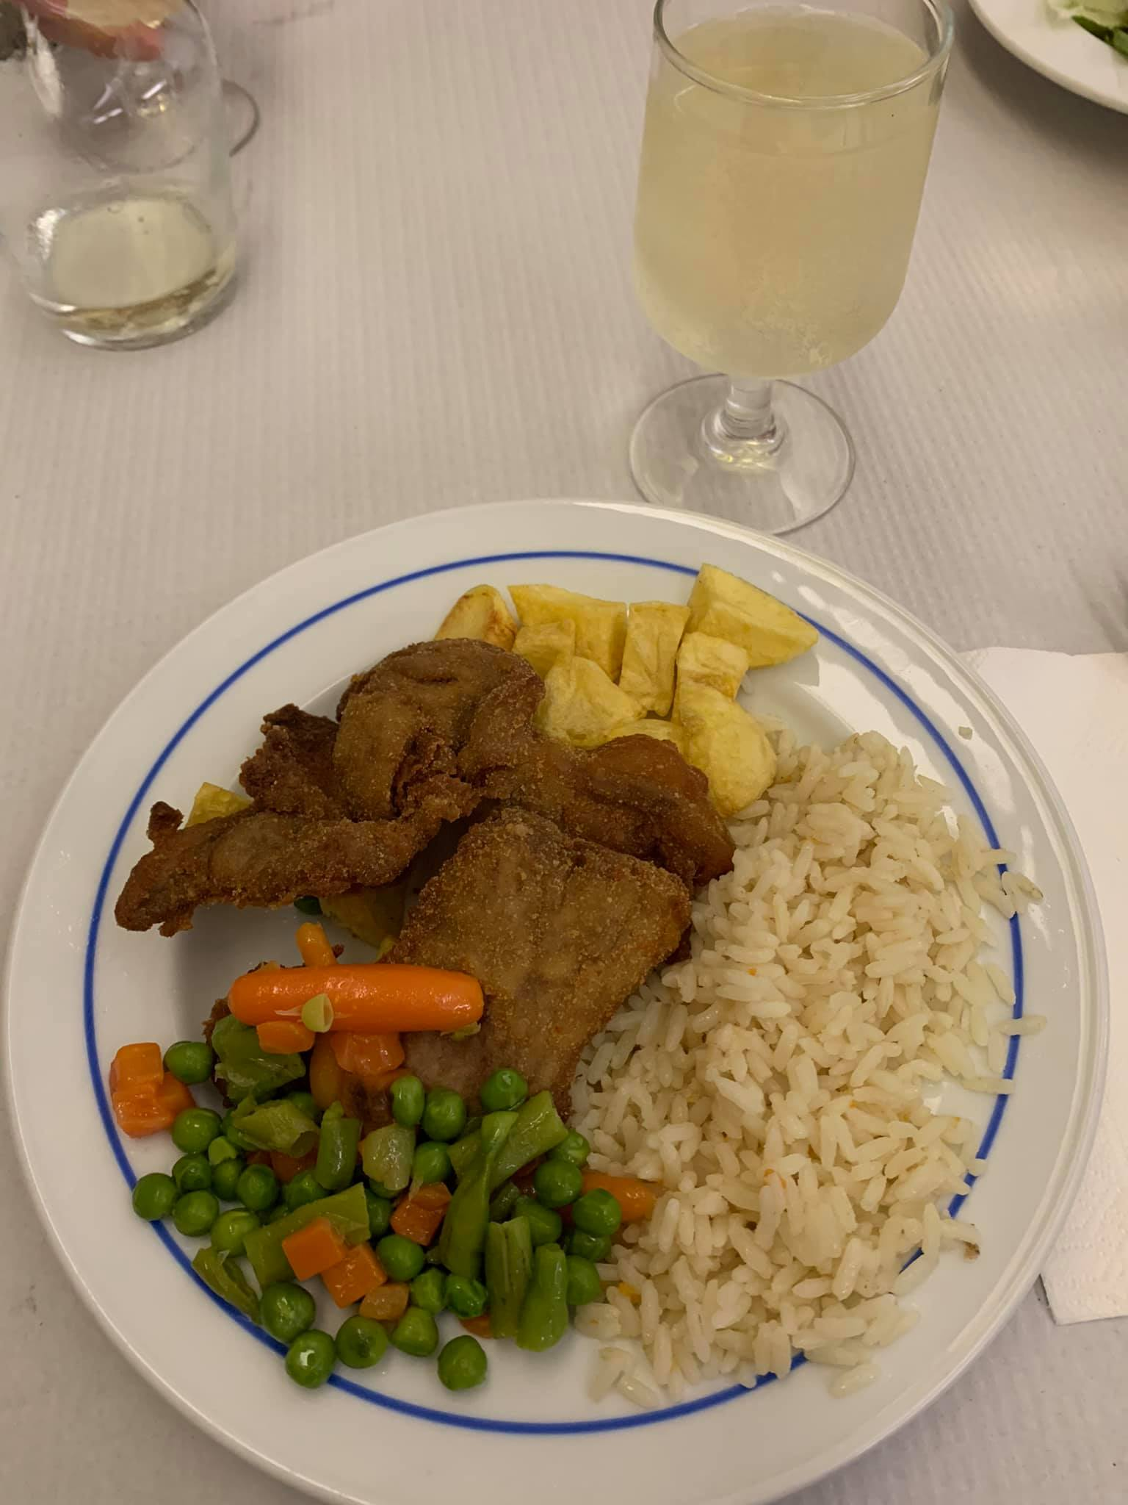
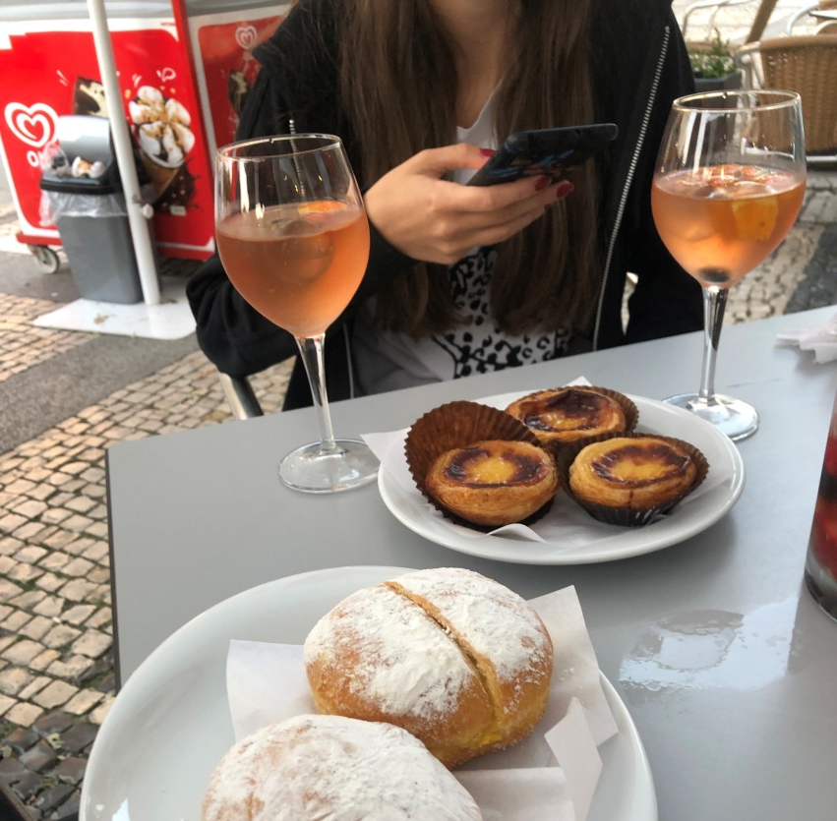
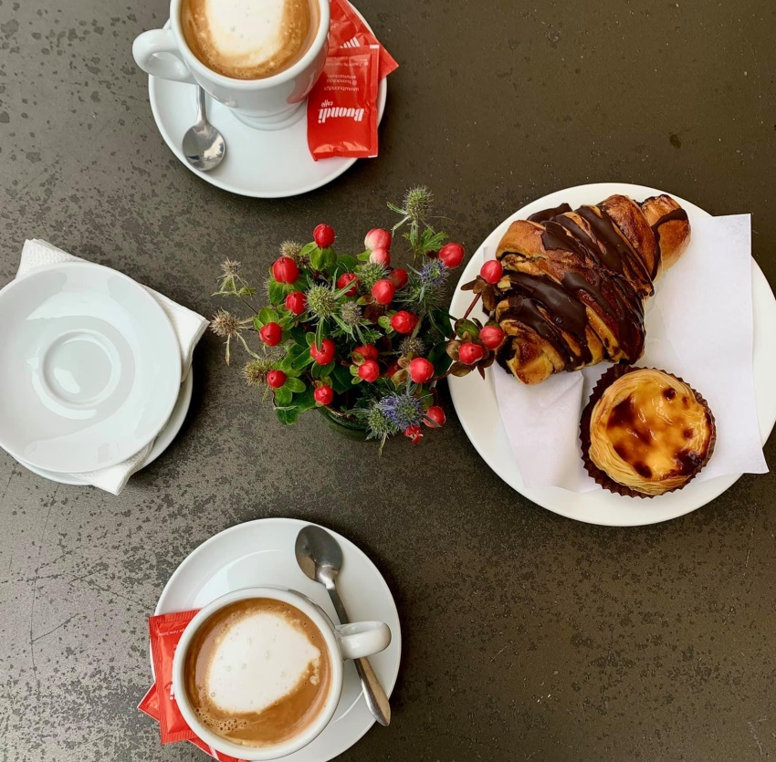
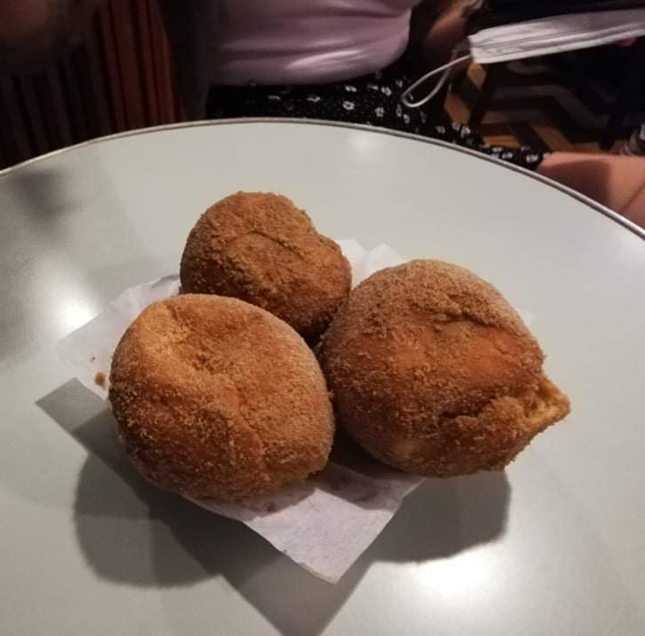
Nie obyło się bez skosztowania tradycyjnej babeczki pasteis de nata, pączków malasadas oraz innych wspaniałych POTRAW

Slide 7
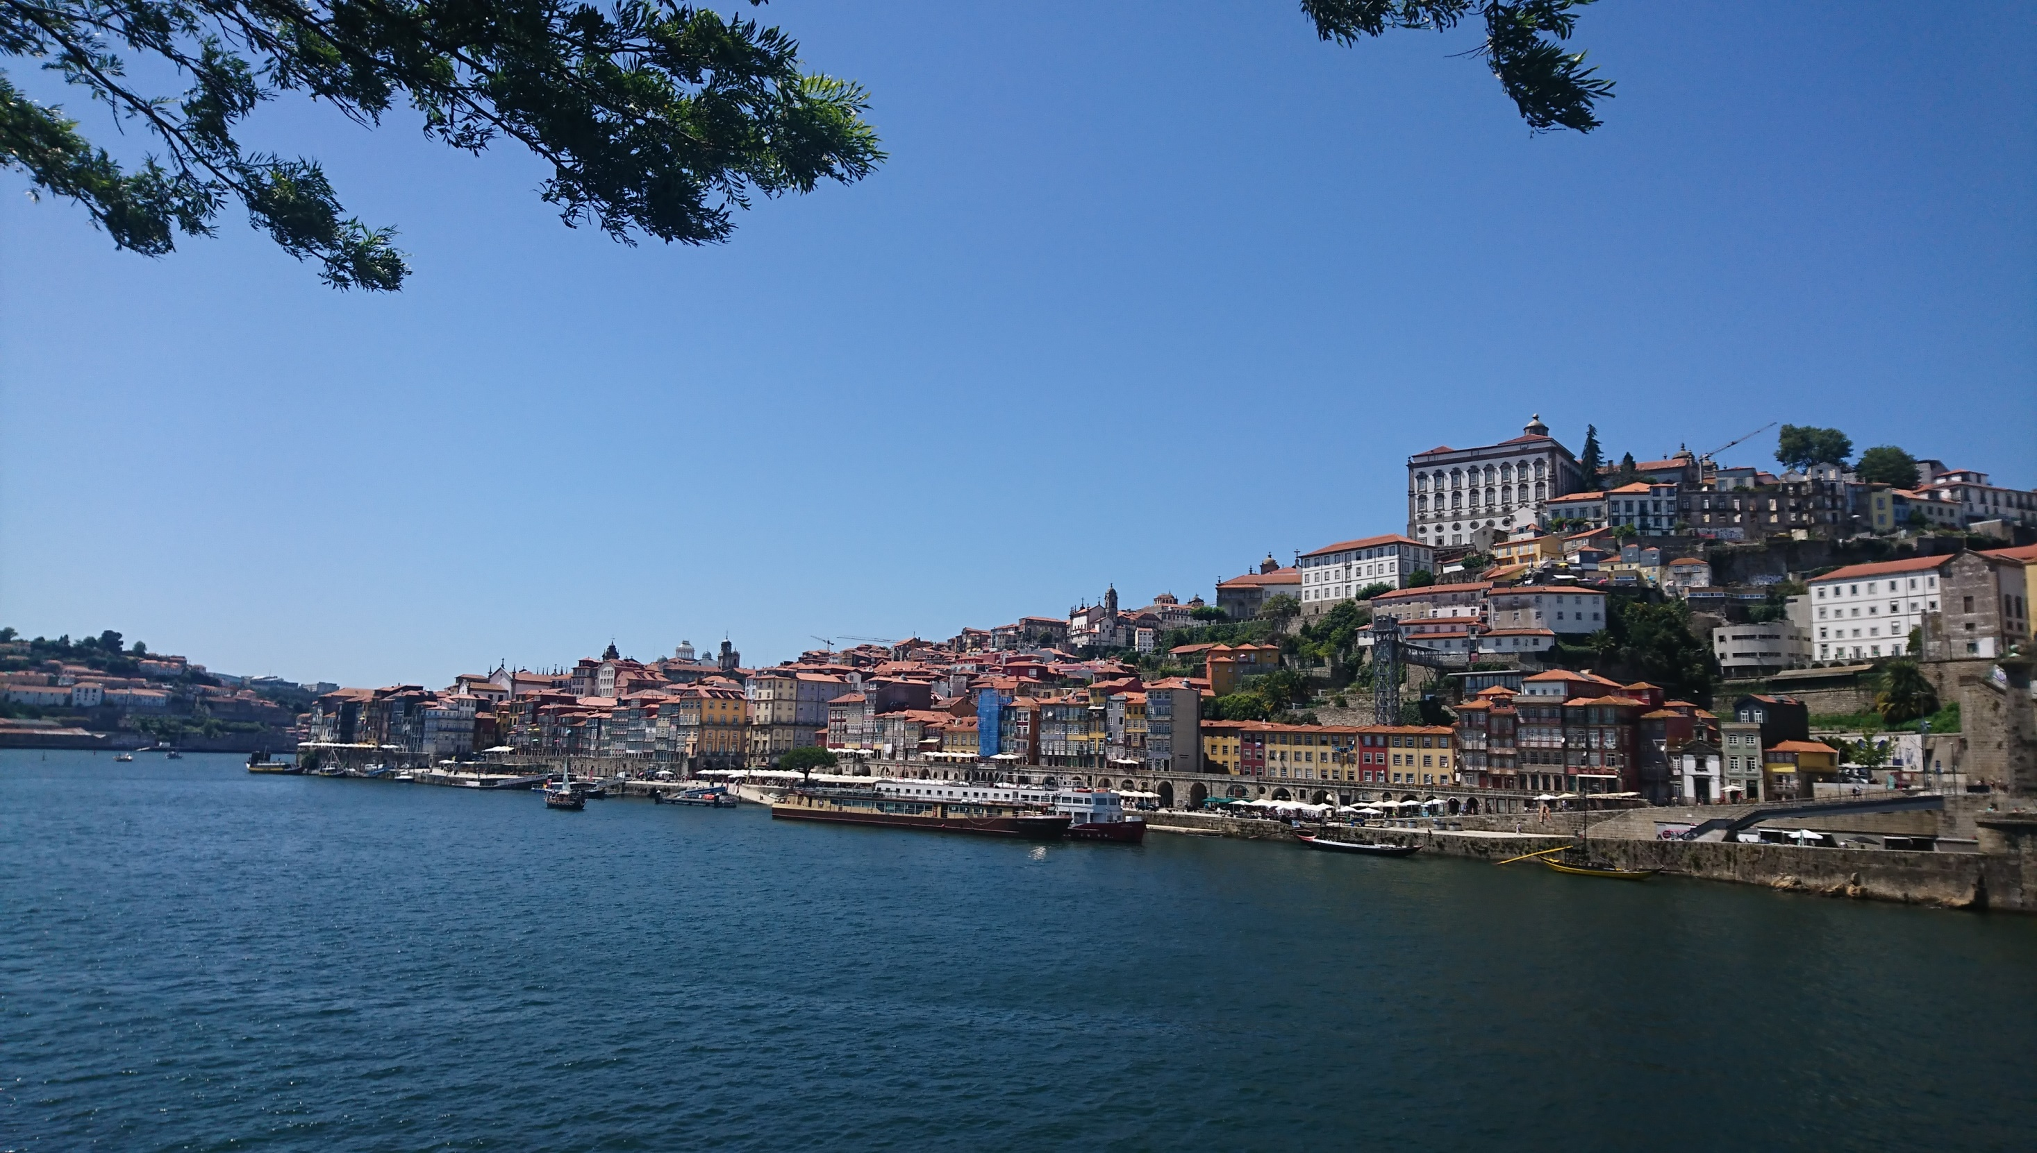
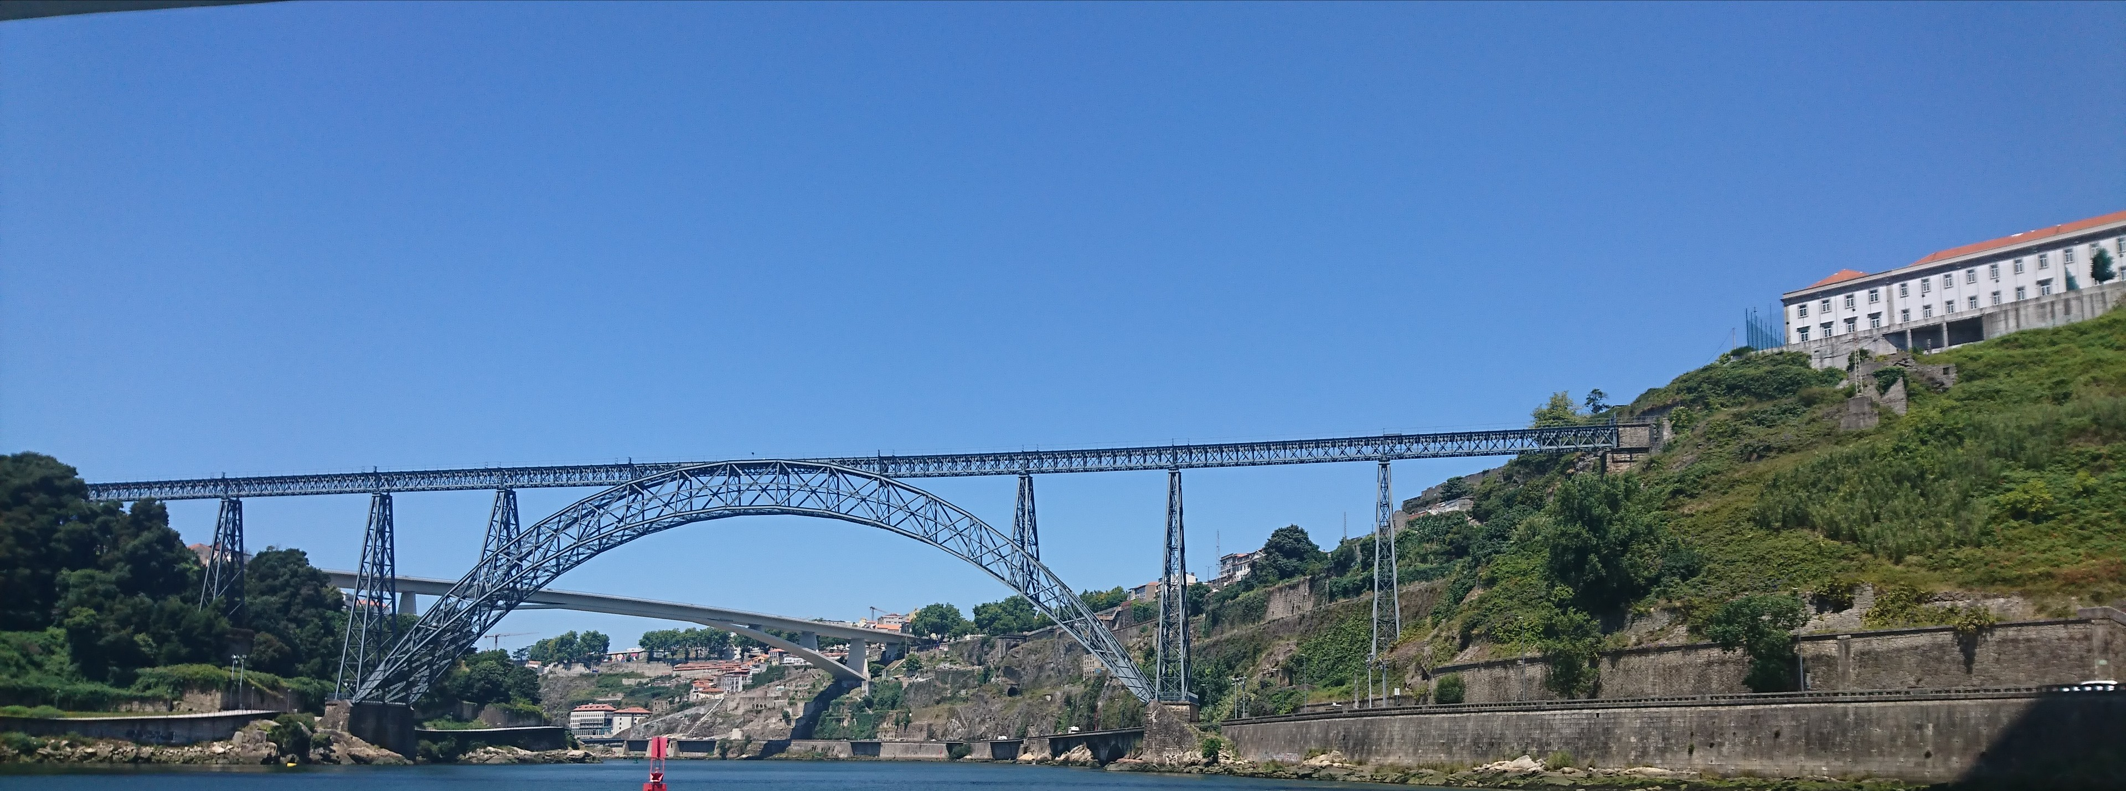
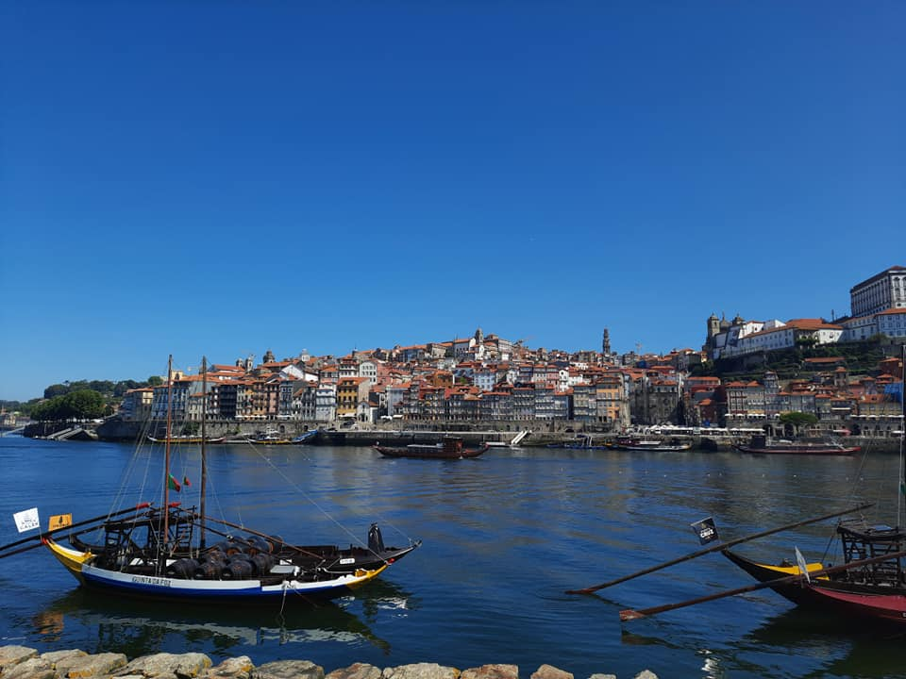
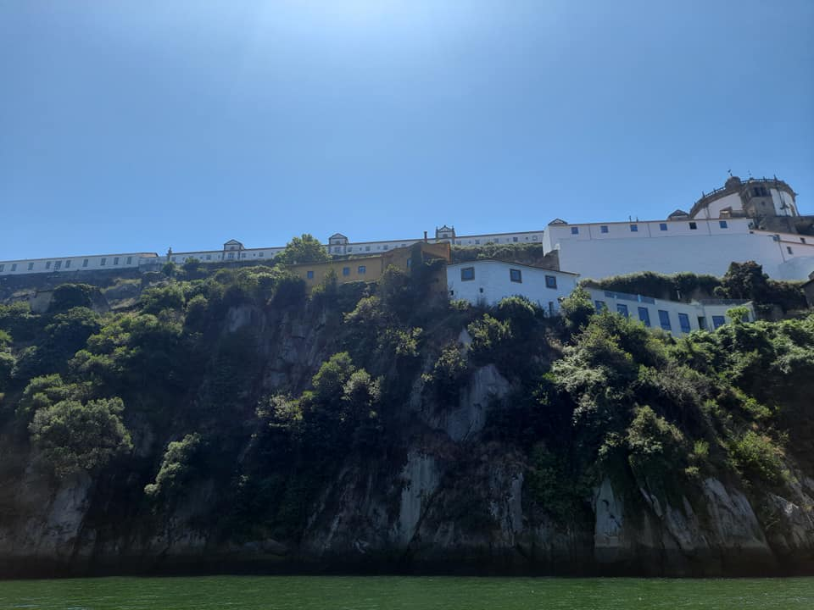
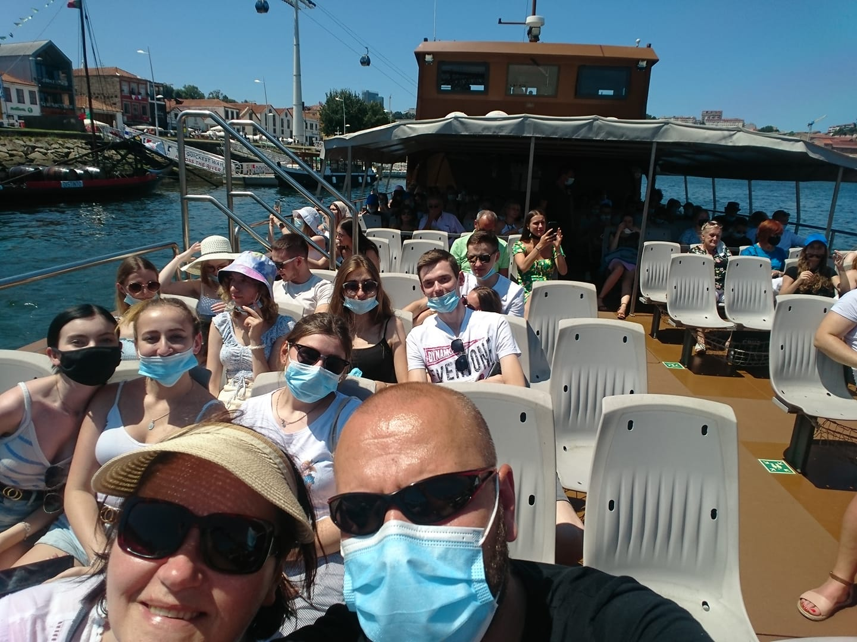
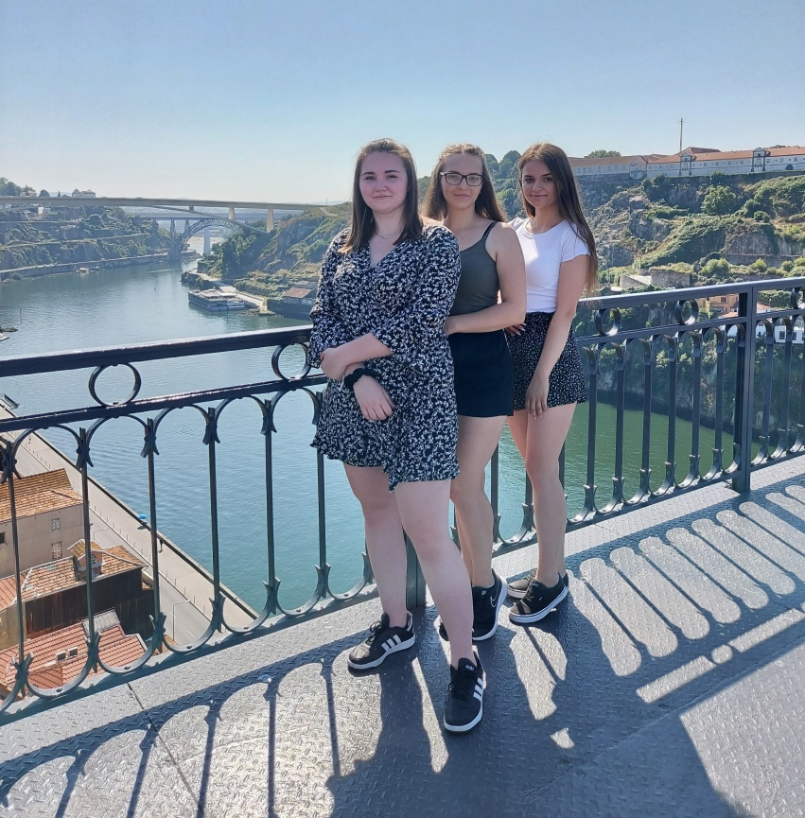
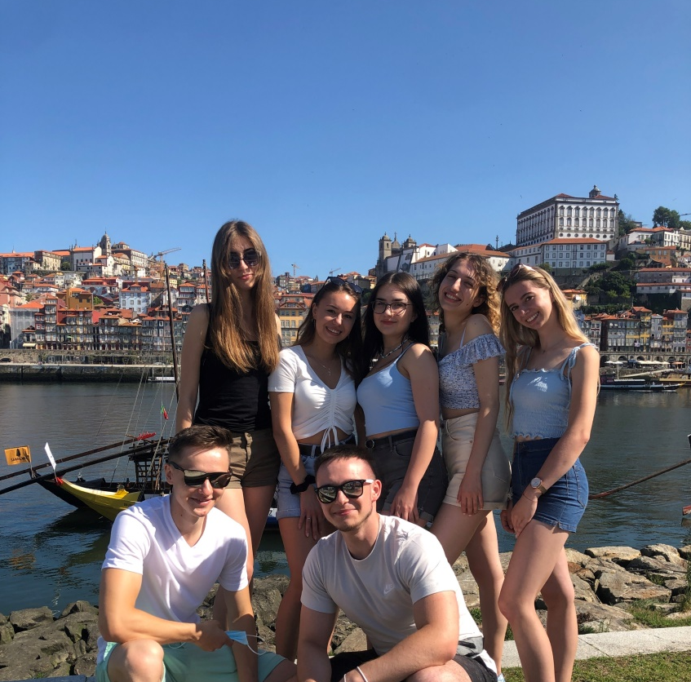
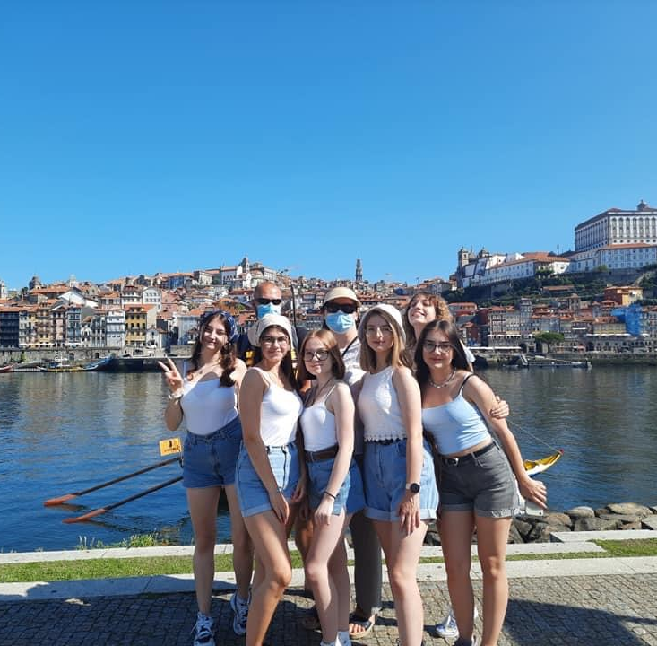
10 lipca 2021 czy można sobie wymarzyć lepszy weekend niż wycieczka do porto w upalny letni dzień? ☺

Slide 8
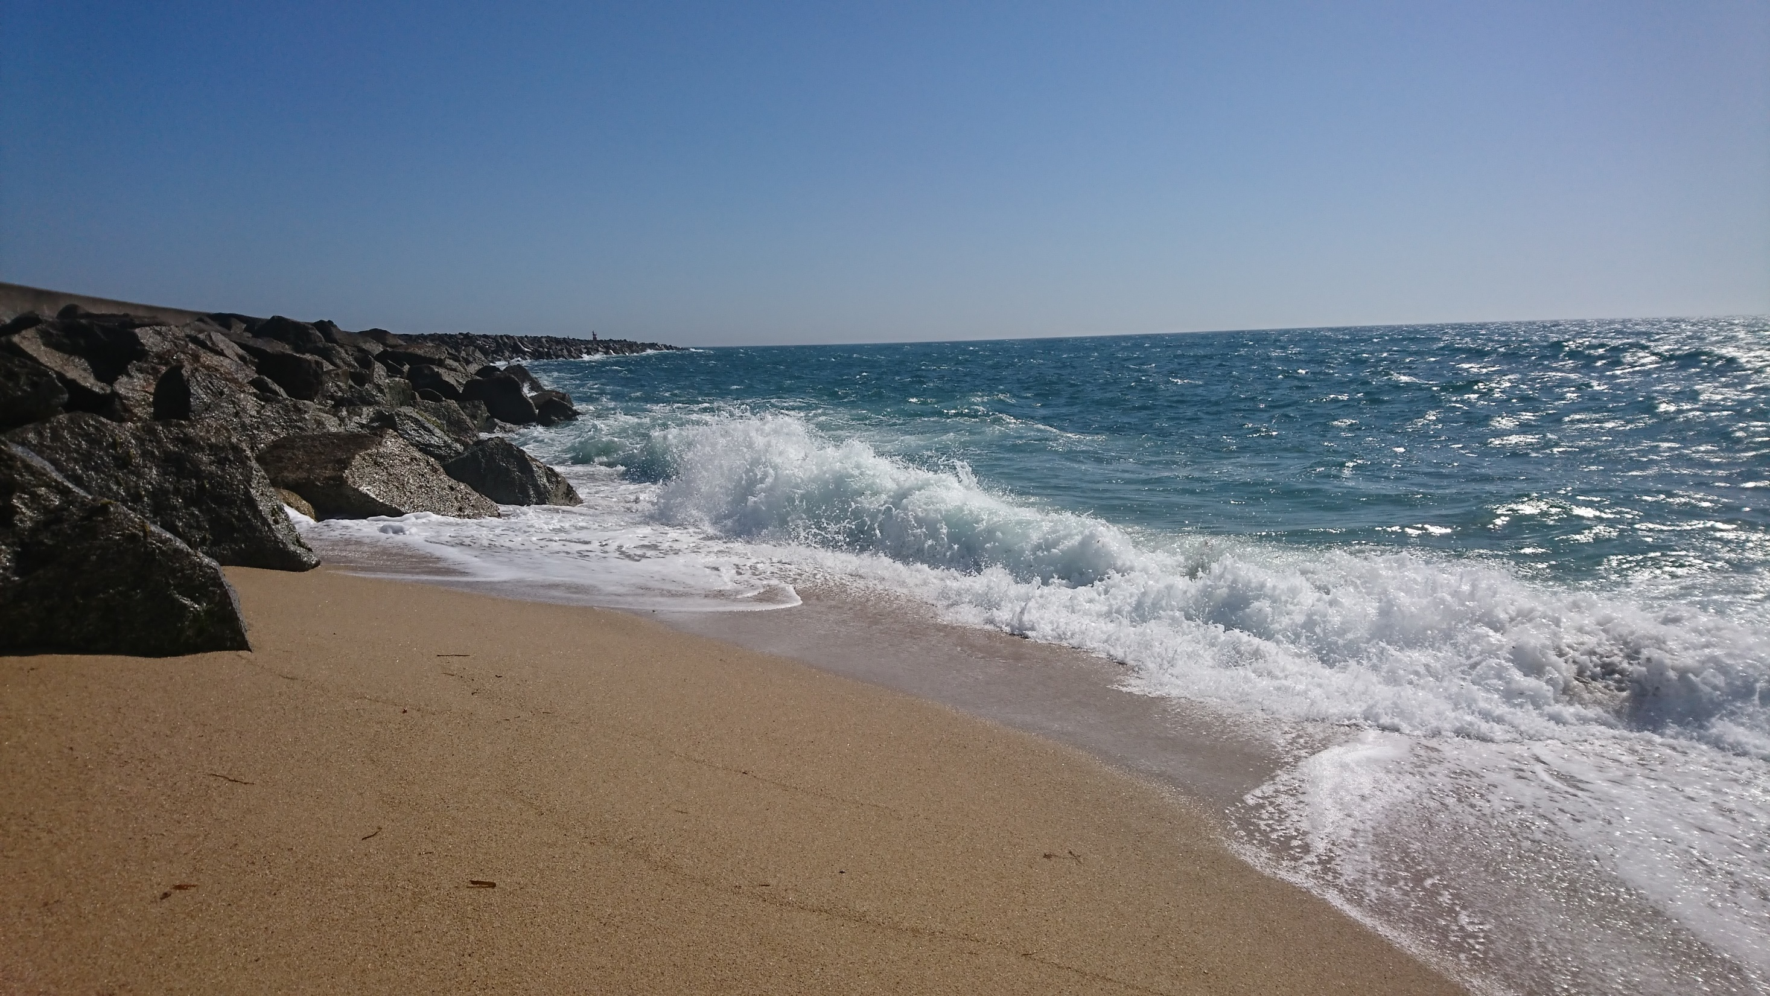
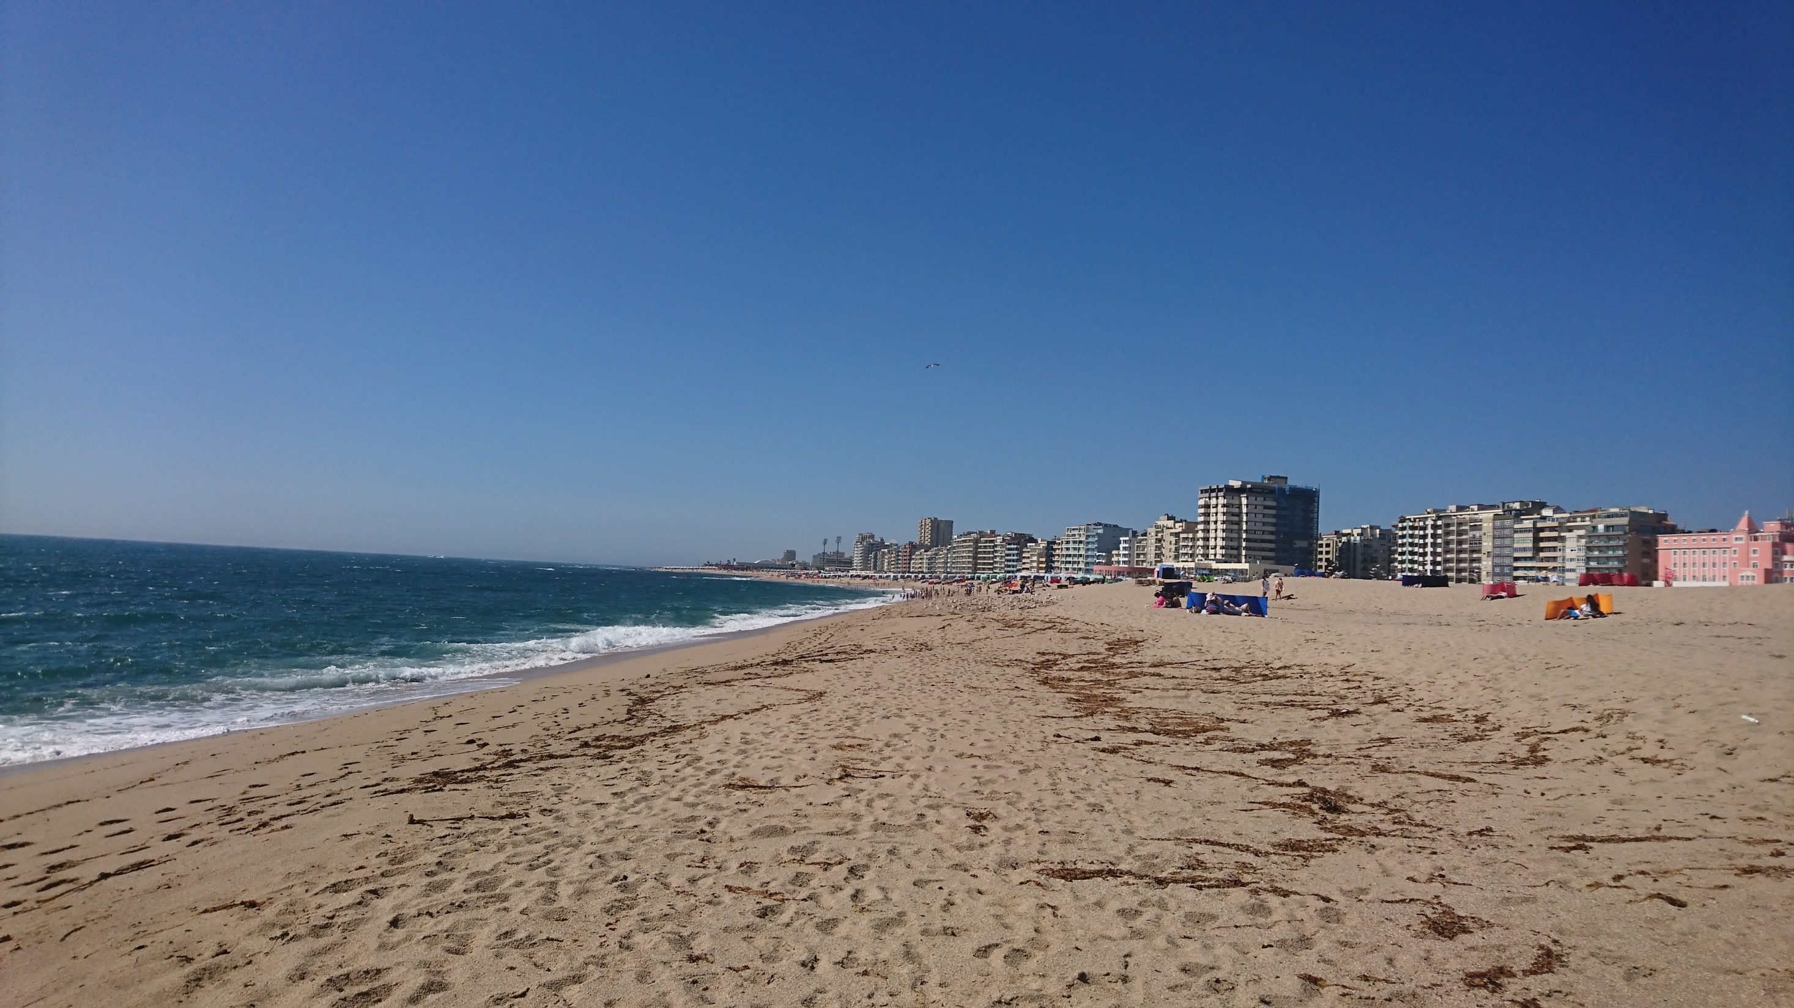
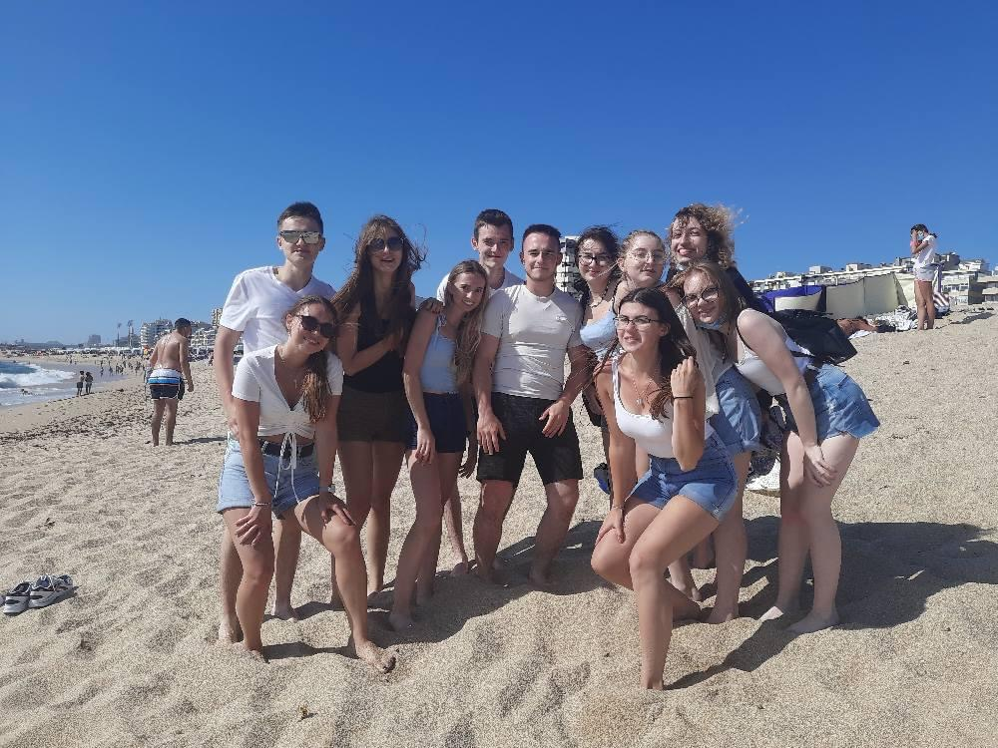
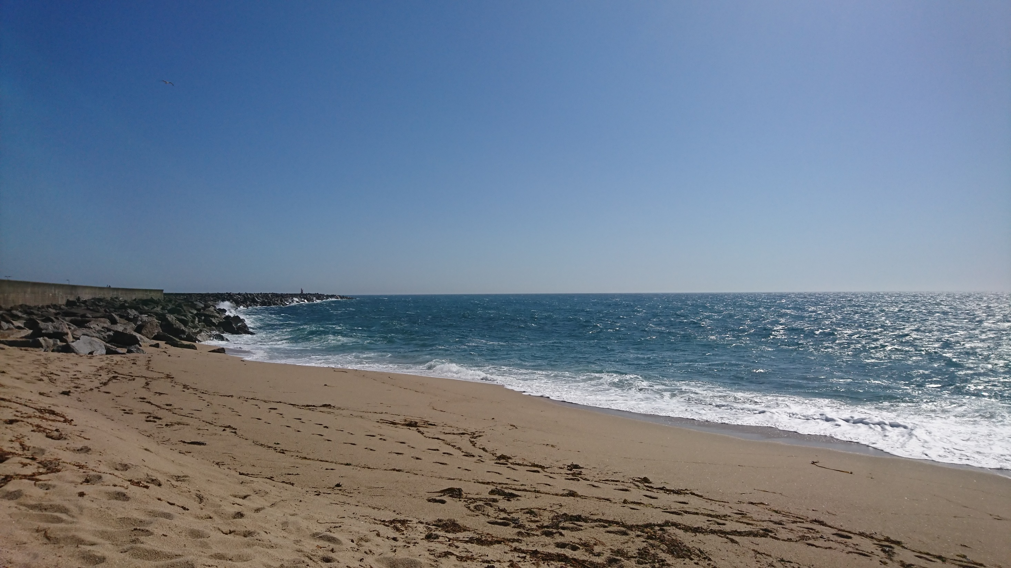
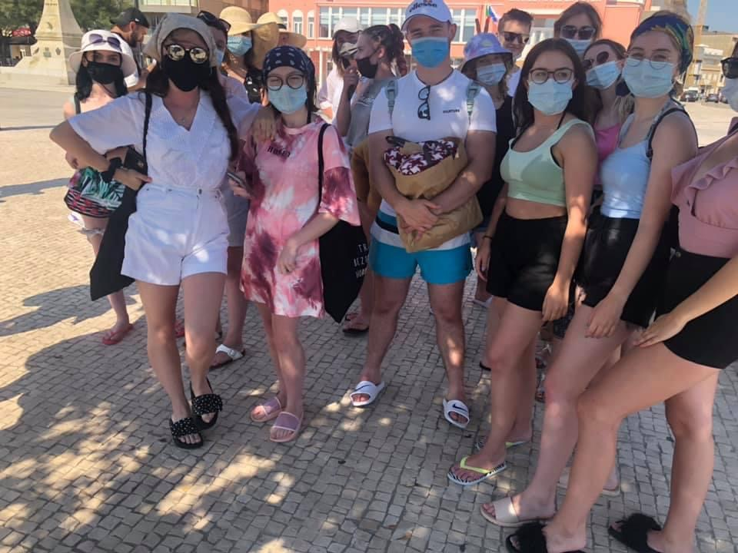
plażing i smażing w pełnej krasie

Slide 9
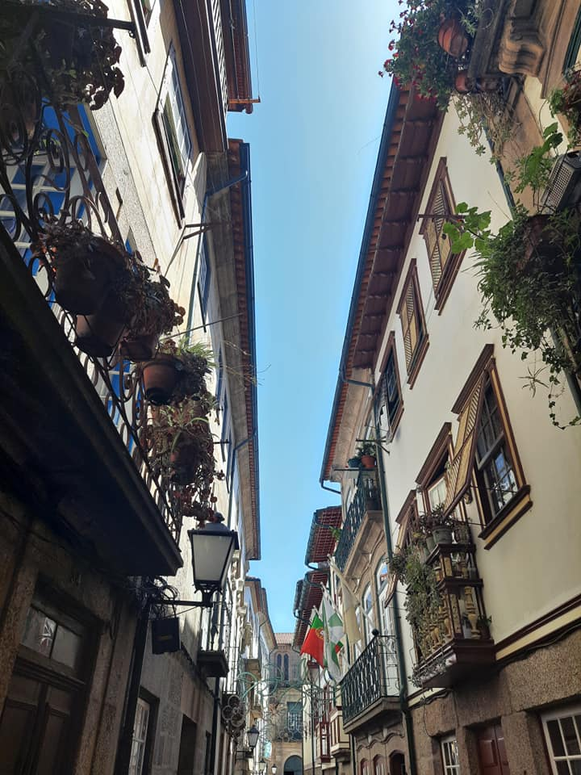
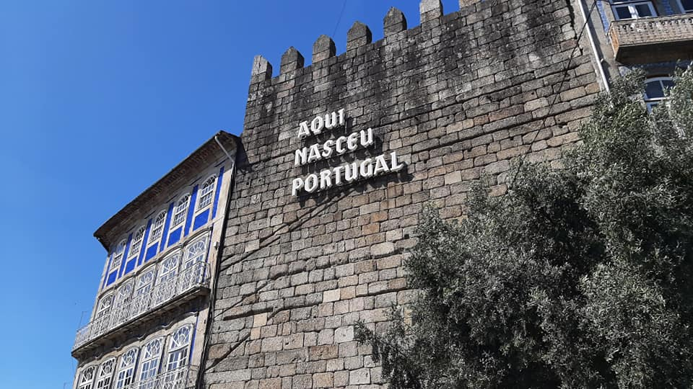
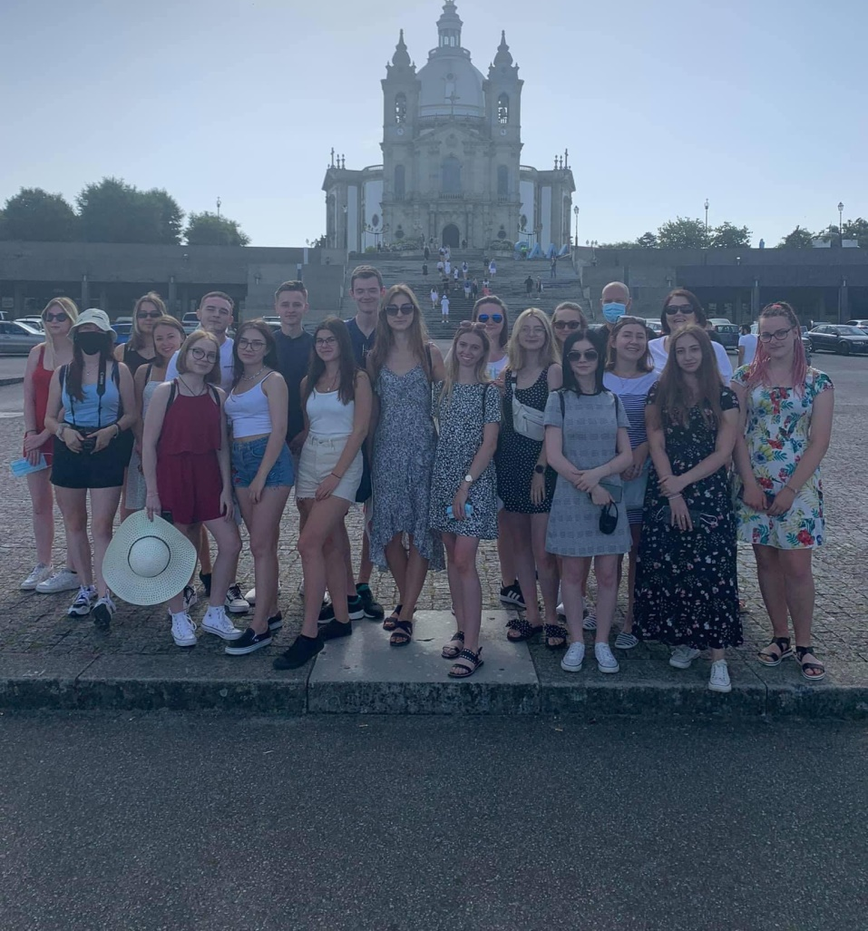
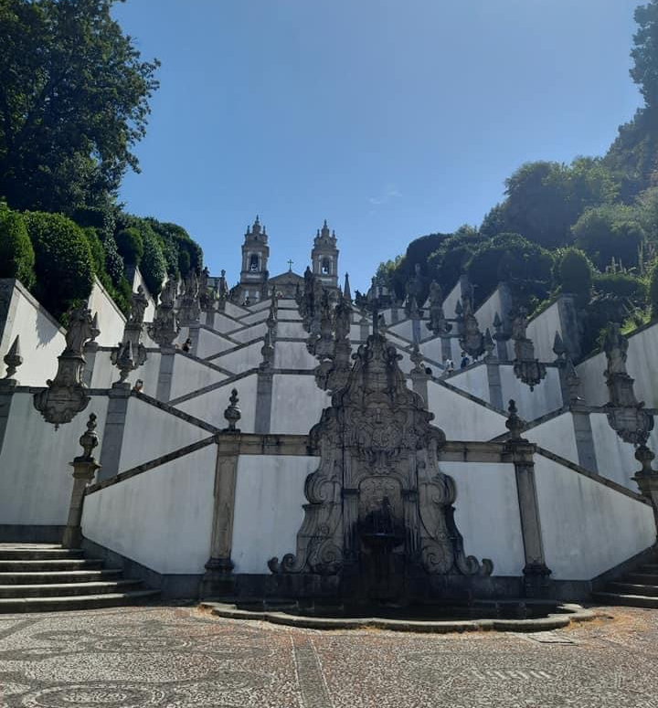
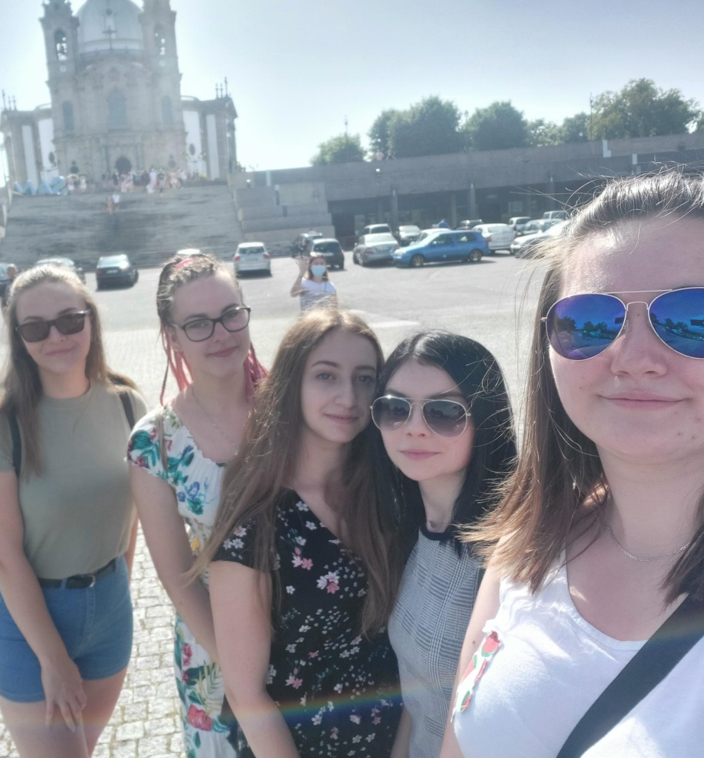
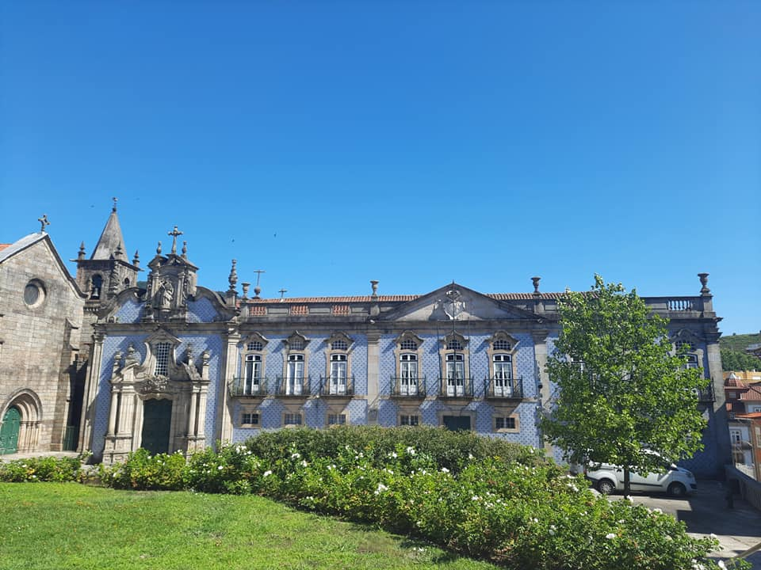
11 lipca 2021 dzisiaj kolejny dzień pełen wrażeń.
Bom jesus do monte, sameiro oraz Guimarães.

Slide 10
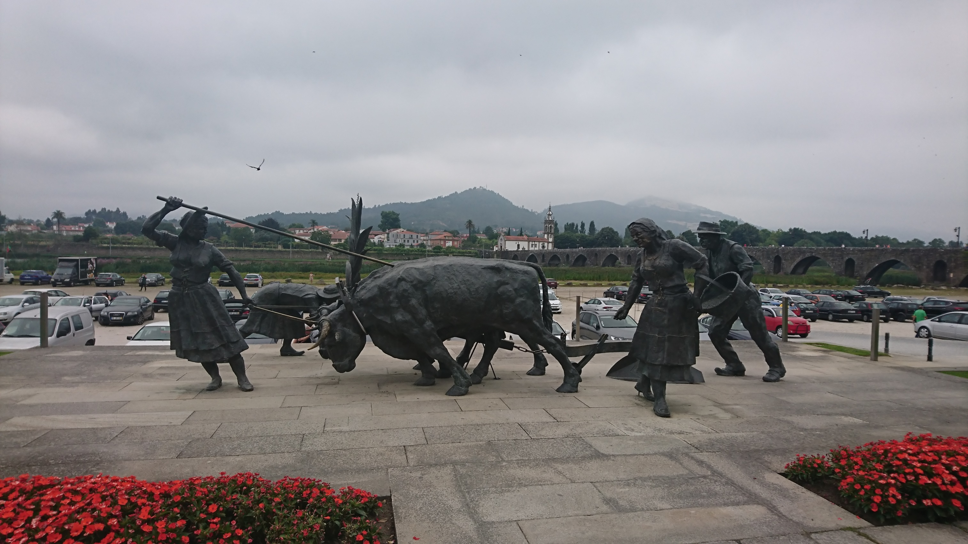
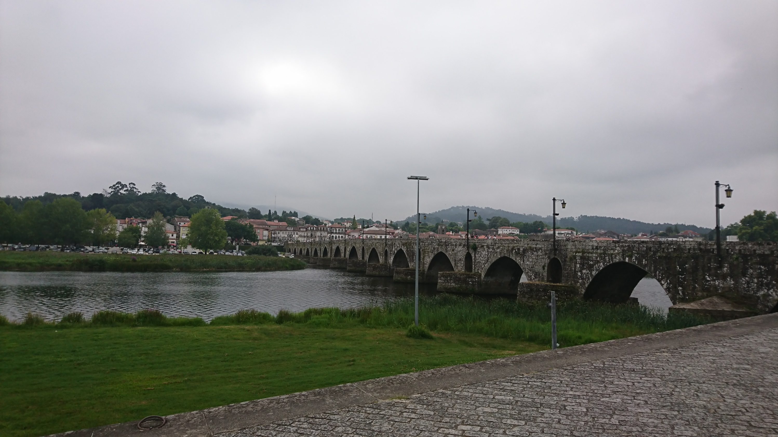
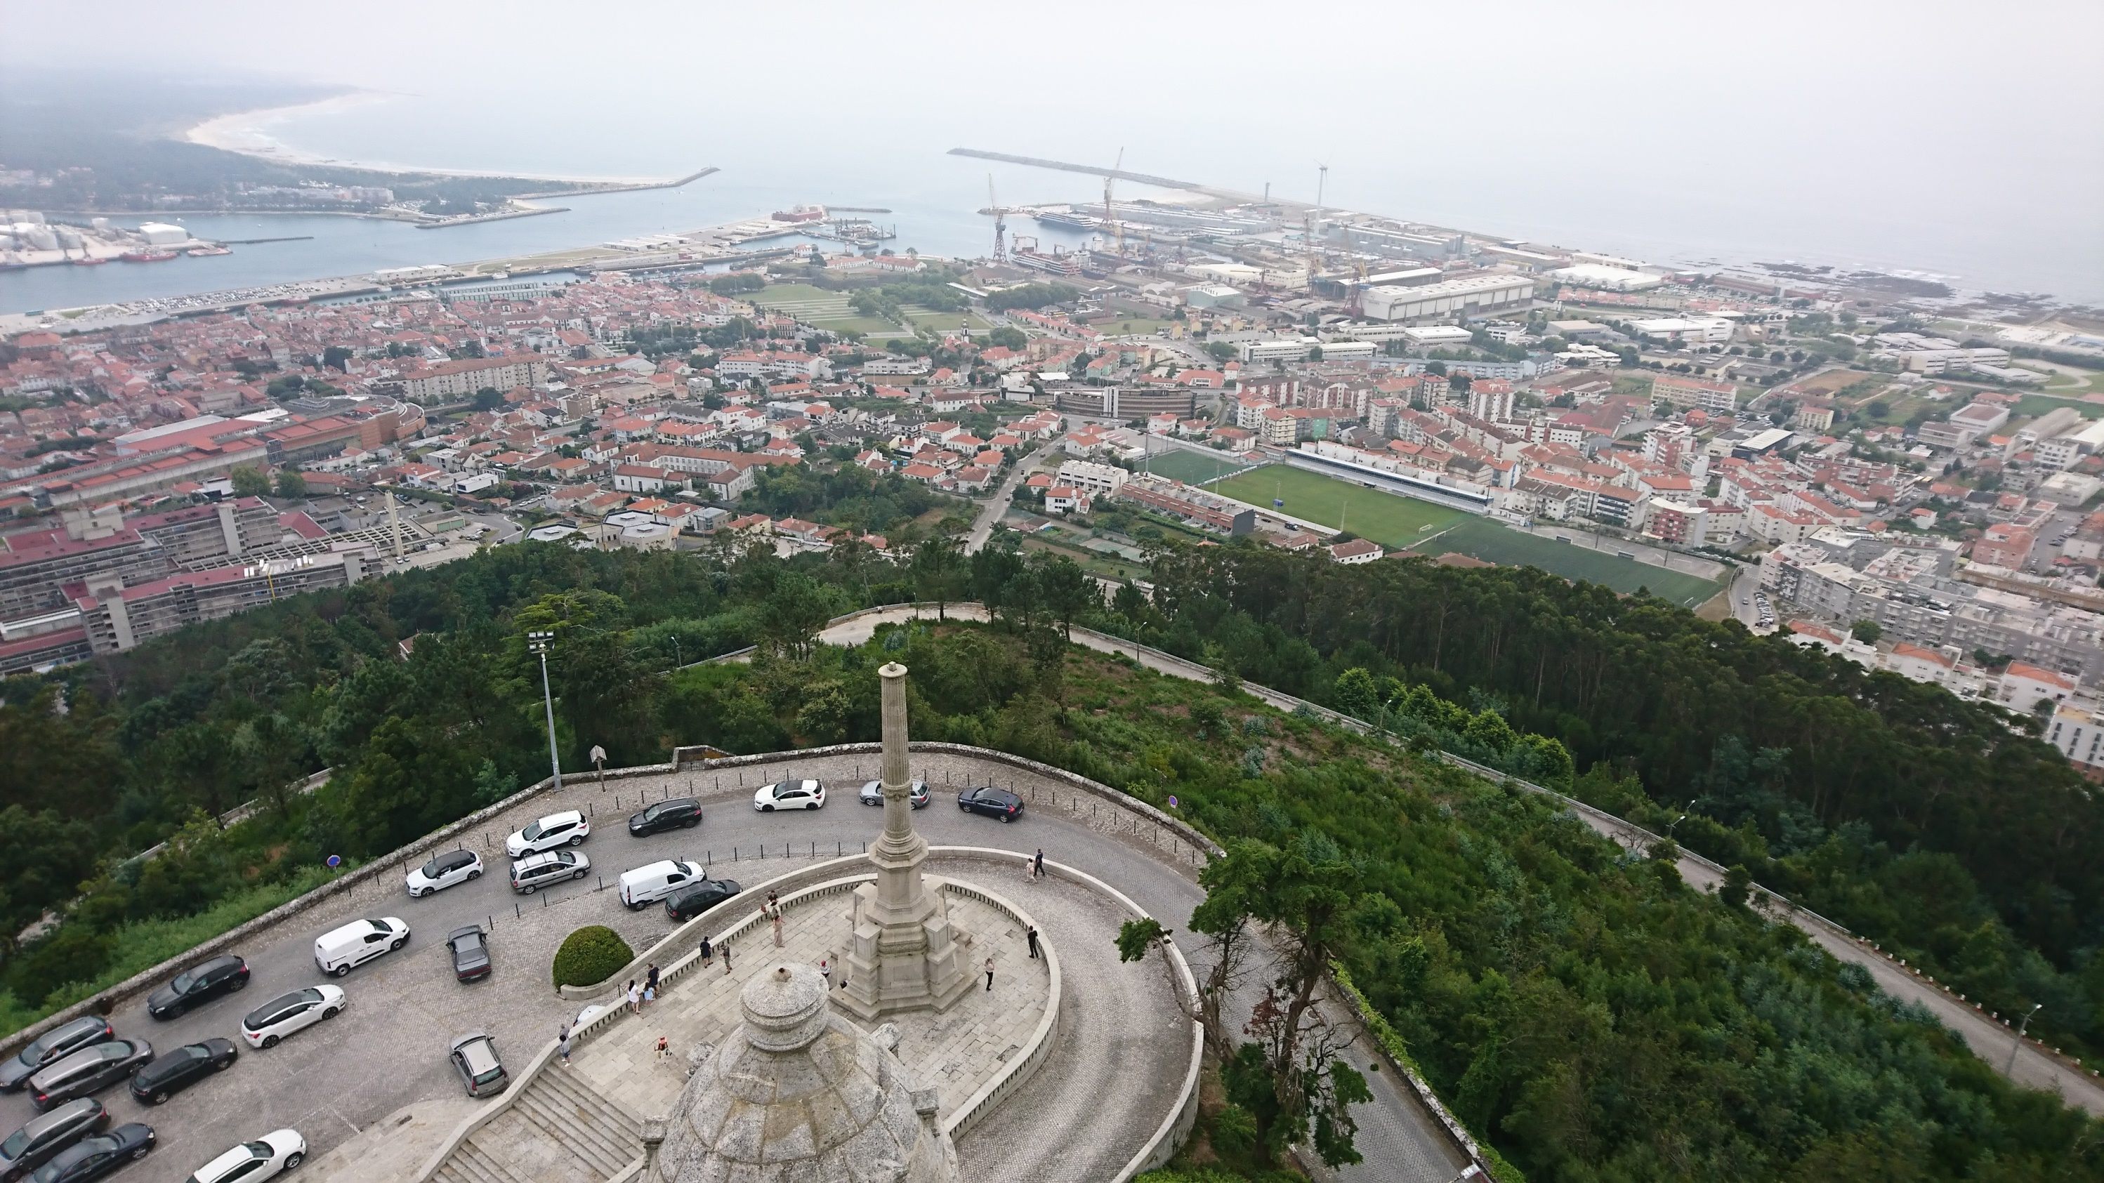
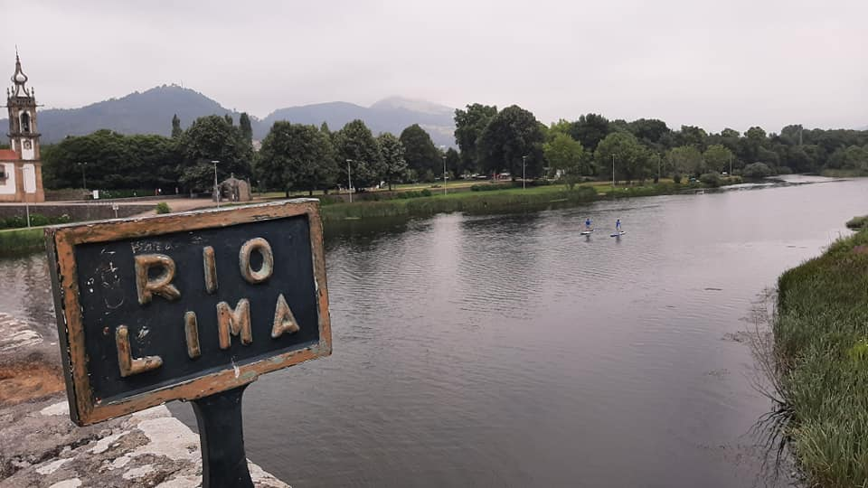
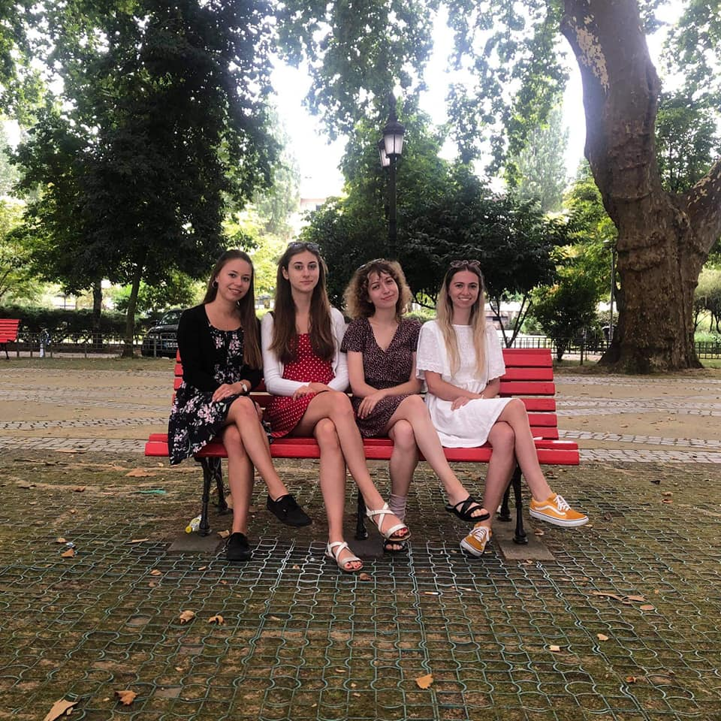





18 lipca 2021 dzień wytchnienia od upału i wizyta w ponte de lima oraz viana do castelo

Slide 11








25 lipca 2021 praia de ofir to miejsce, w którym przeżyliśmy niezapomnianą lekcję surfingu

Slide 12


Przyjemności już były. Teraz praca.
Praktyki zawodowe odbywaliśmy w różnych przedsiębiorstwach dzięki czemu Mieliśmy okazję sprawdzić zdobytą W SZKOLE wiedzę w praktyce

Slide 13




Slide 14


CZASEM BYWAŁO CIĘŻKO…

Slide 15



…ALE DALIŚMY RADĘ ☺

Slide 16




Slide 17



Slide 18





Slide 19


Slide 20




WSZYSTKO CO DOBRE, SZYBKO SIĘ KOŃCZY.
CZAS PRAKTYK DOBIEGŁ KOŃCA.
„IM DALEJ PÓJDĘ, TYM BARDZIEJ SIEBIE POZNAM”
ERNEST HEMINGWAY
DZIĘKUJEMY ZA
UWAGE

